Slide 1

Europees Parlement
Les 3

Slide 2
3.1 Vorige keer

Slide 3
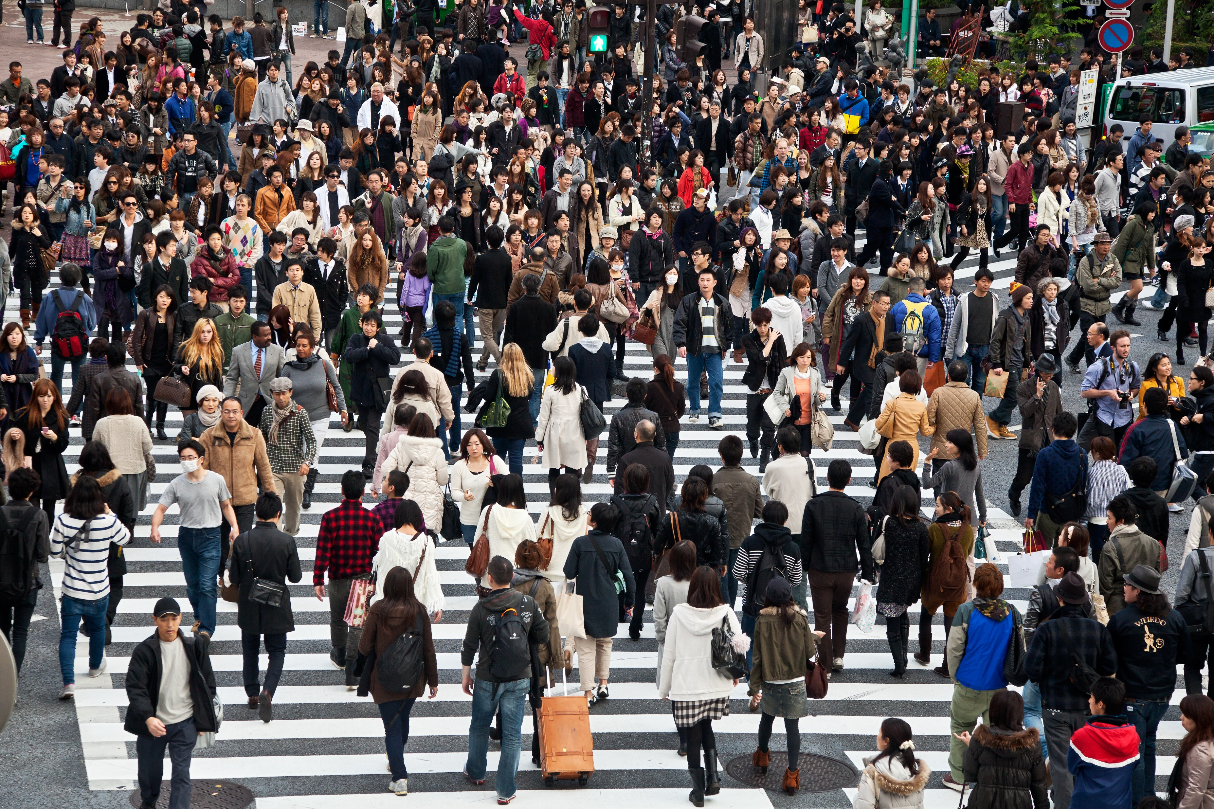


Slide 4
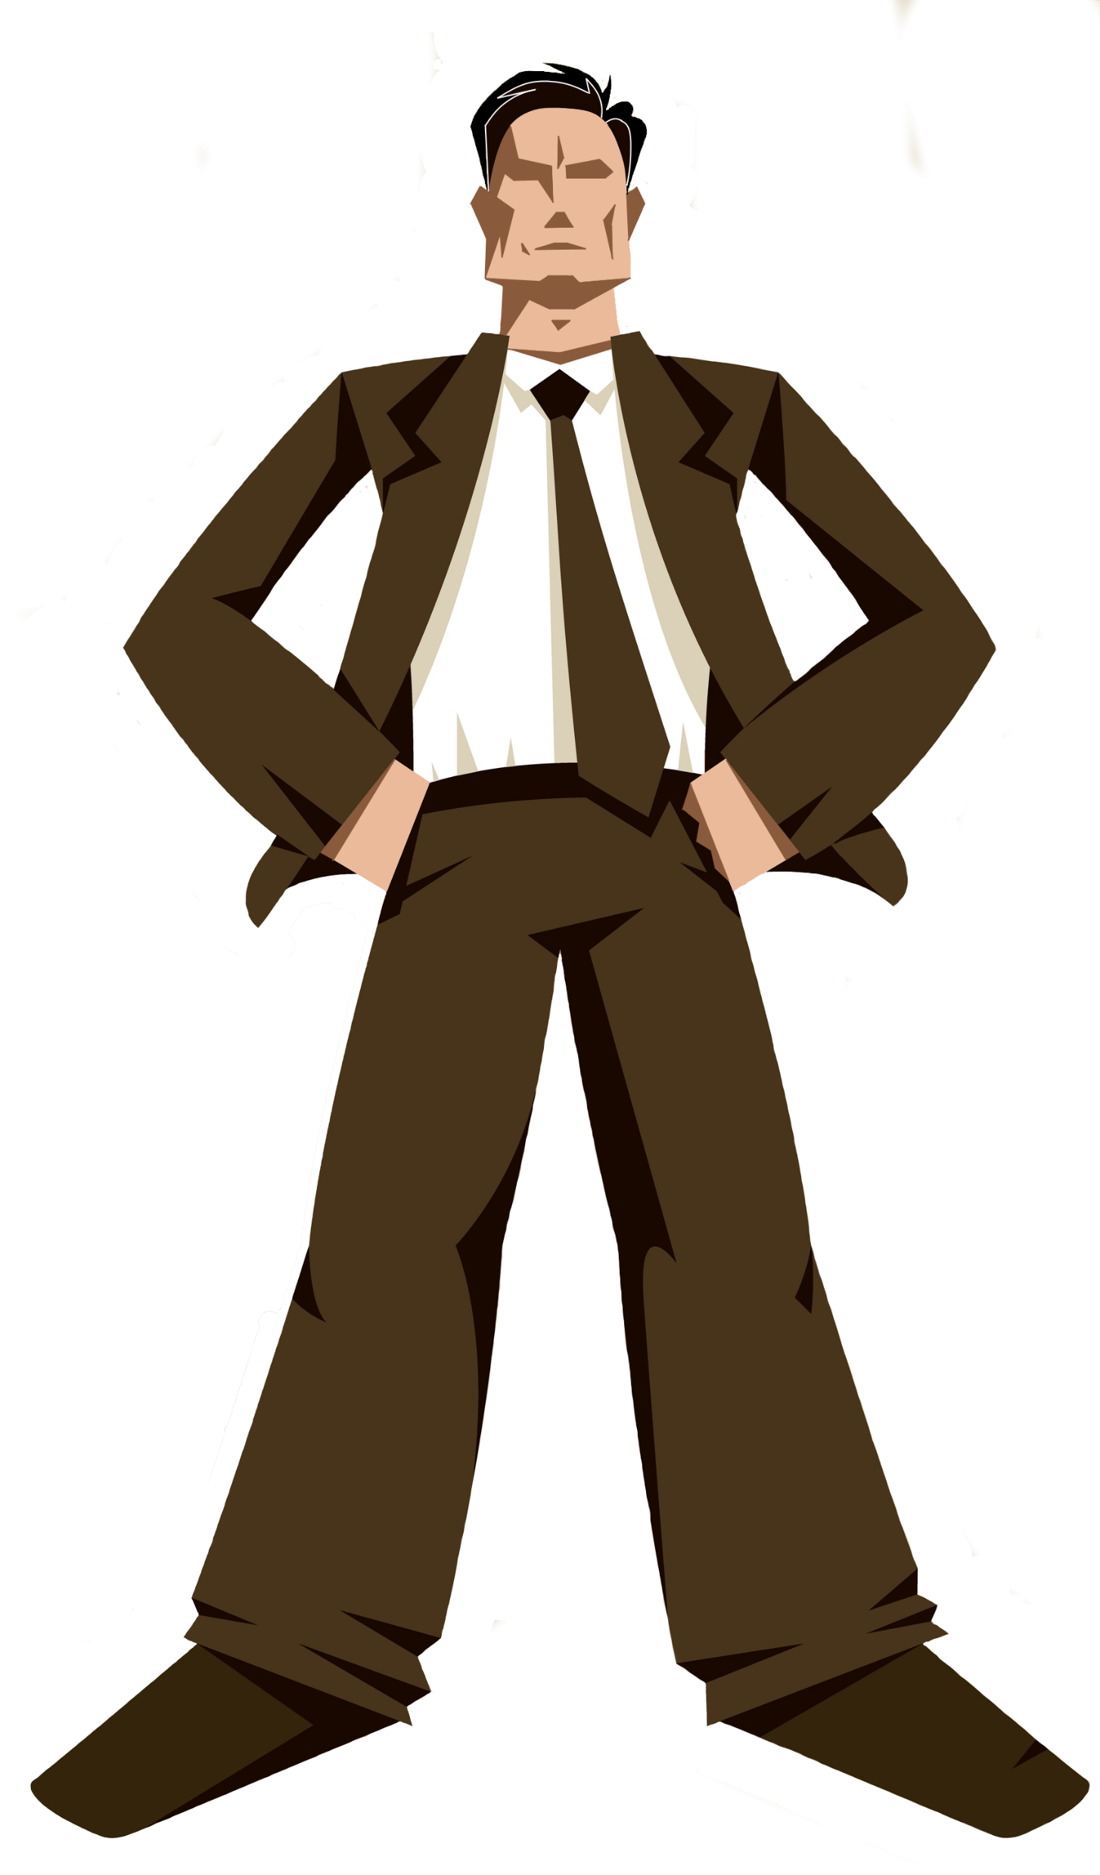
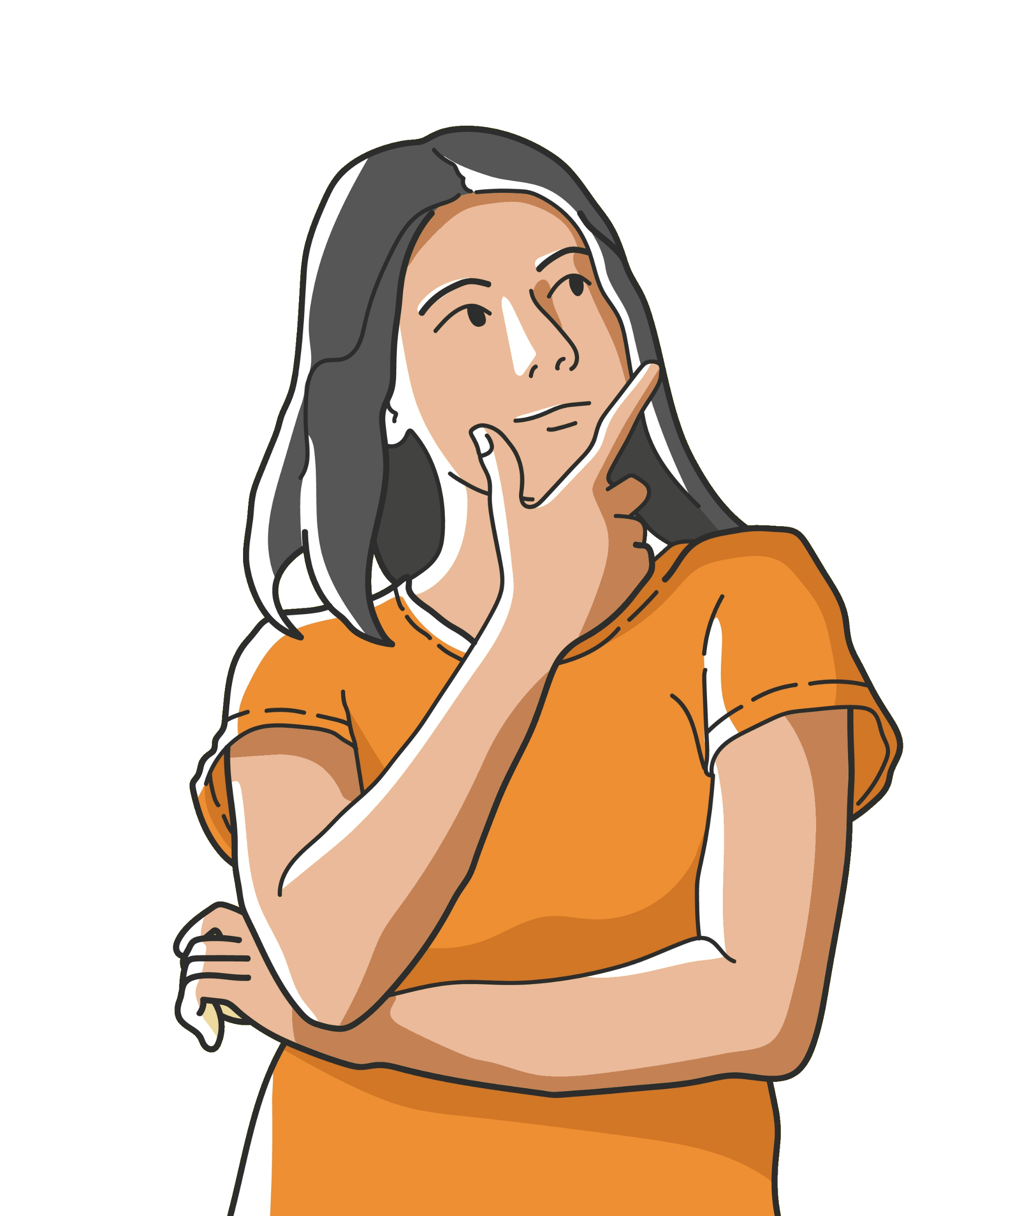
Hoe beslis je?
Zo gebeurt het,
en niet anders!
Hoe denken
jullie hierover?
autoritair
democratisch

Slide 5

Elke mening telt

Slide 6





Als er iets te kiezen valt
1 groep
meerderheid
minderheid

Slide 7
De meeste stemmen gelden
Wie is vóór?
4 voor
2 tegen
We doen wat de meerderheid wil.

Slide 8



Meningen, waar komen ze vandaan?
feit
vooroordeel
broodje aap

Slide 9

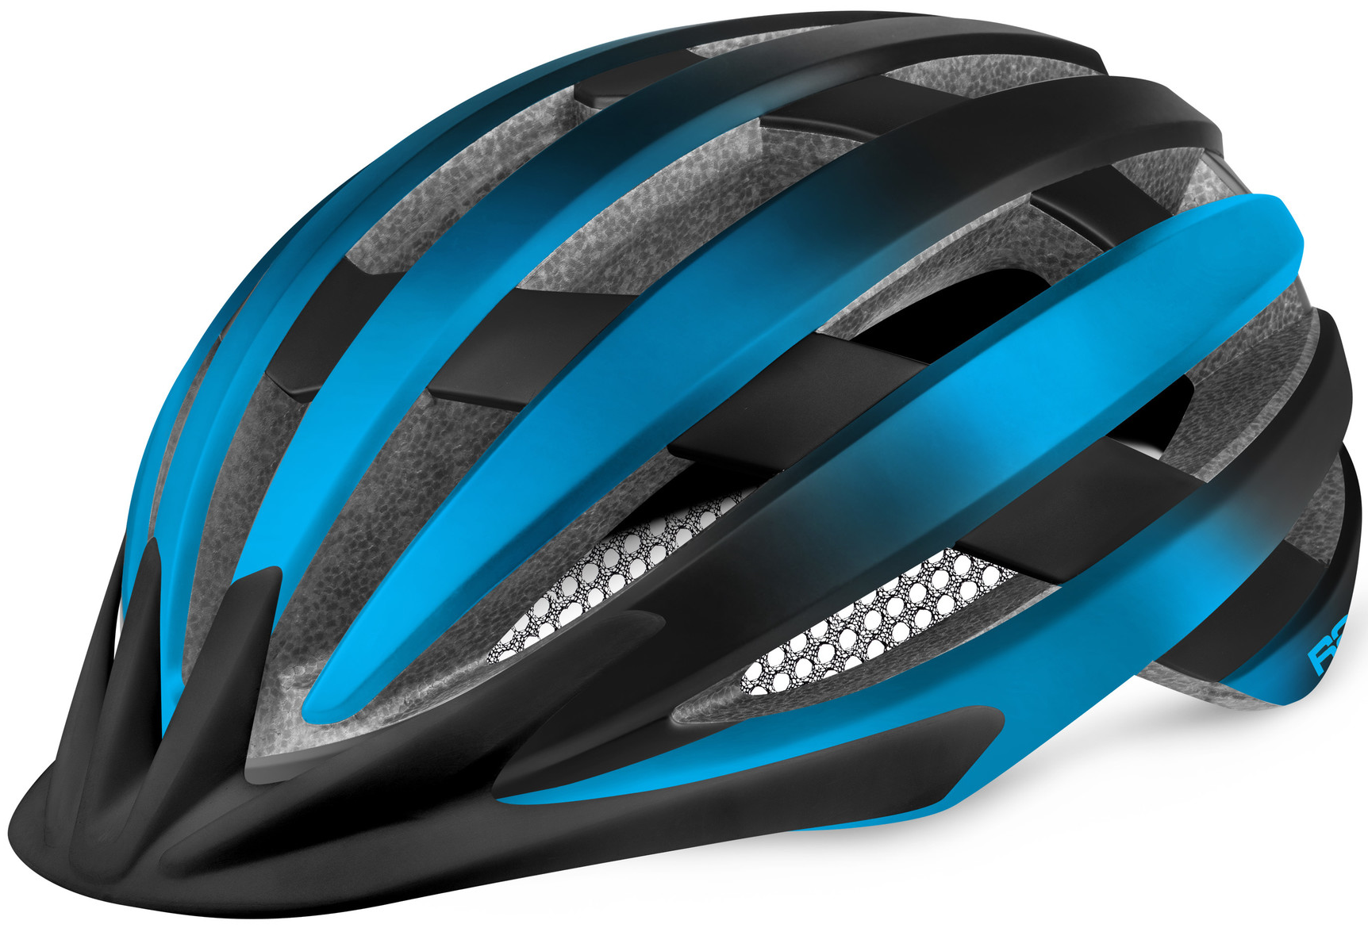


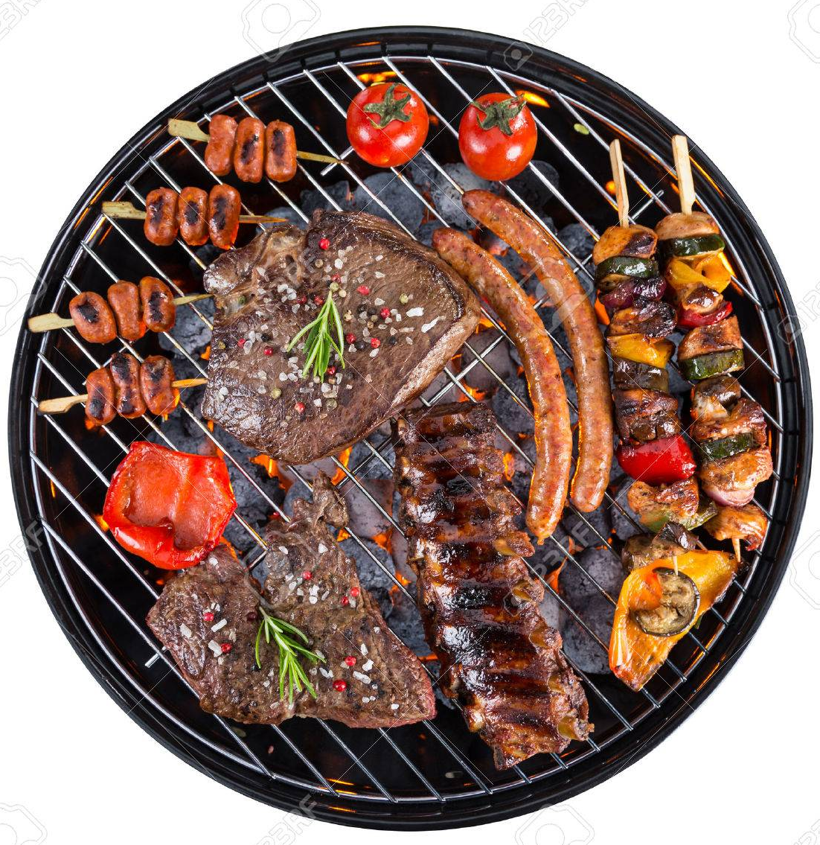
Meningen kunnen verschillen

Slide 10
3.2 Privé en politiek

Slide 11
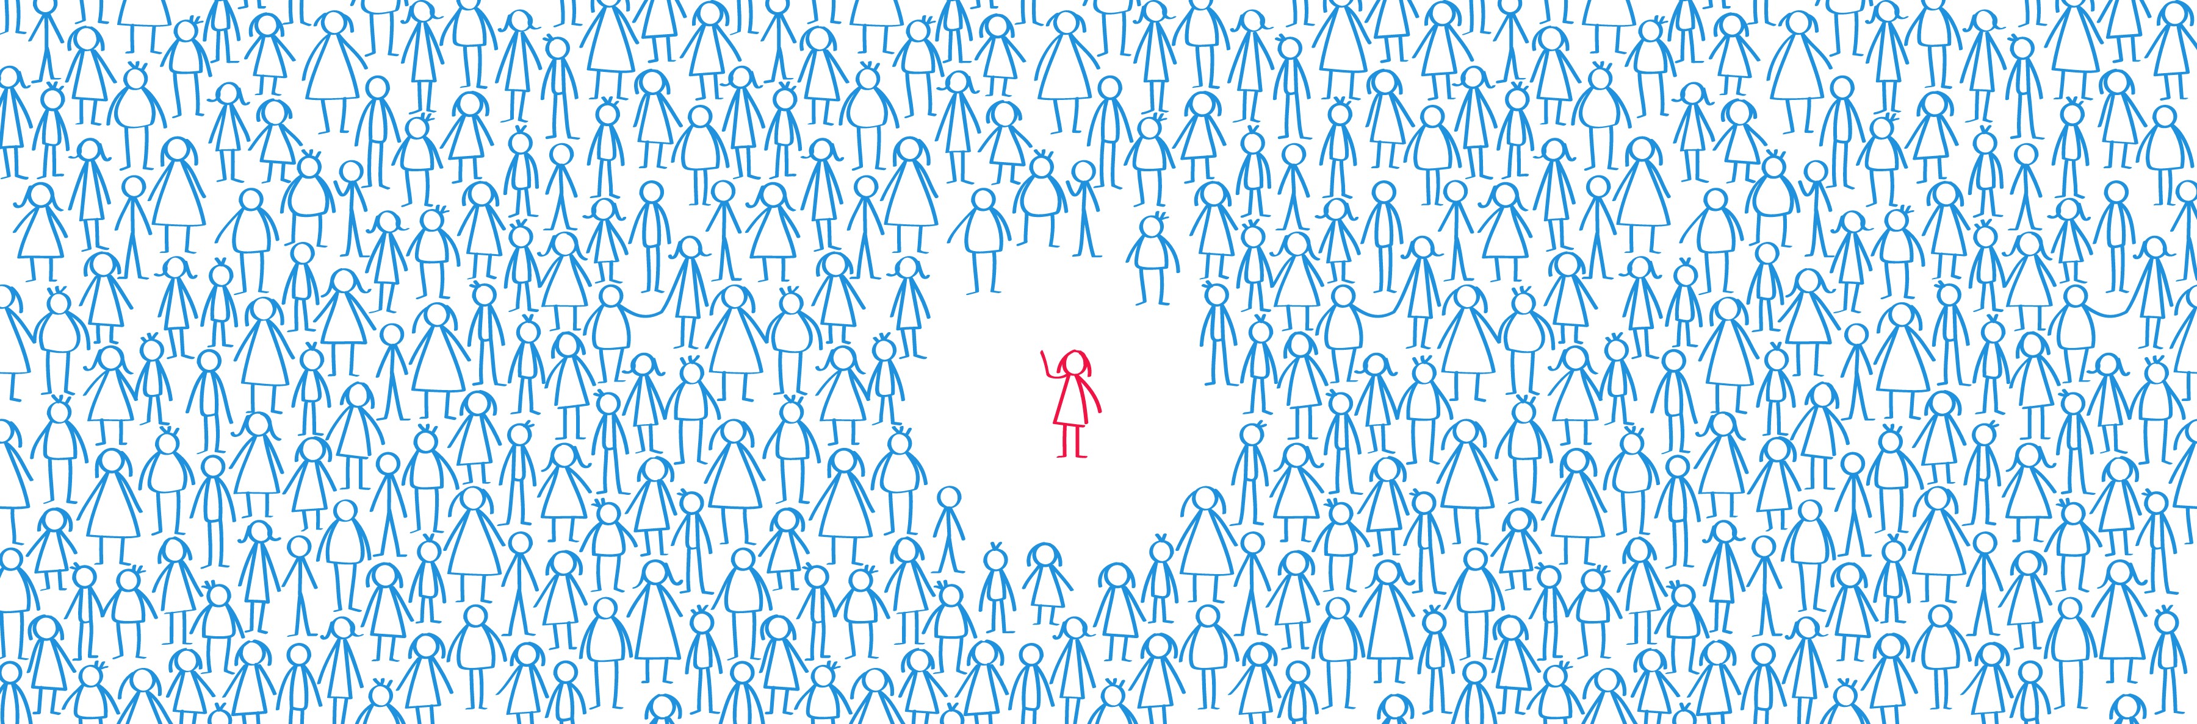
Privé en politiek

Slide 12

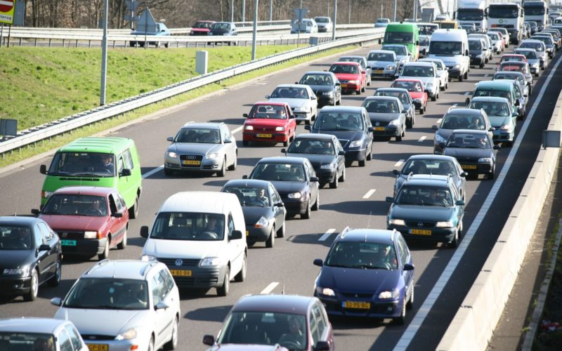
Politiek, waar gaat dat over?
Moeten we meer wegen aanleggen?

Slide 13

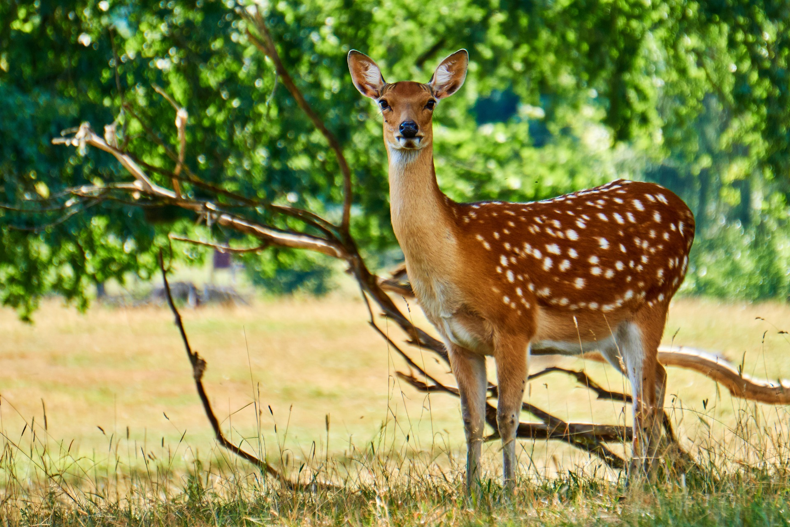
Politiek, waar gaat dat over?
Is er in ons land genoeg ruimte voor de natuur?

Slide 14

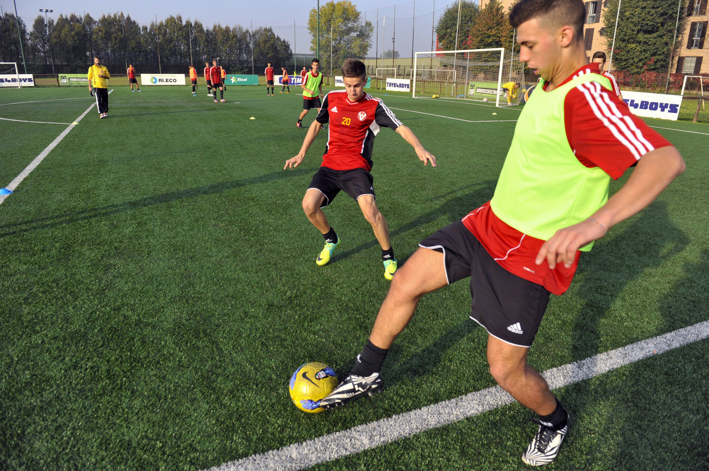
Politiek, waar gaat dat over?
Moeten er meer sportvelden komen?

Slide 15

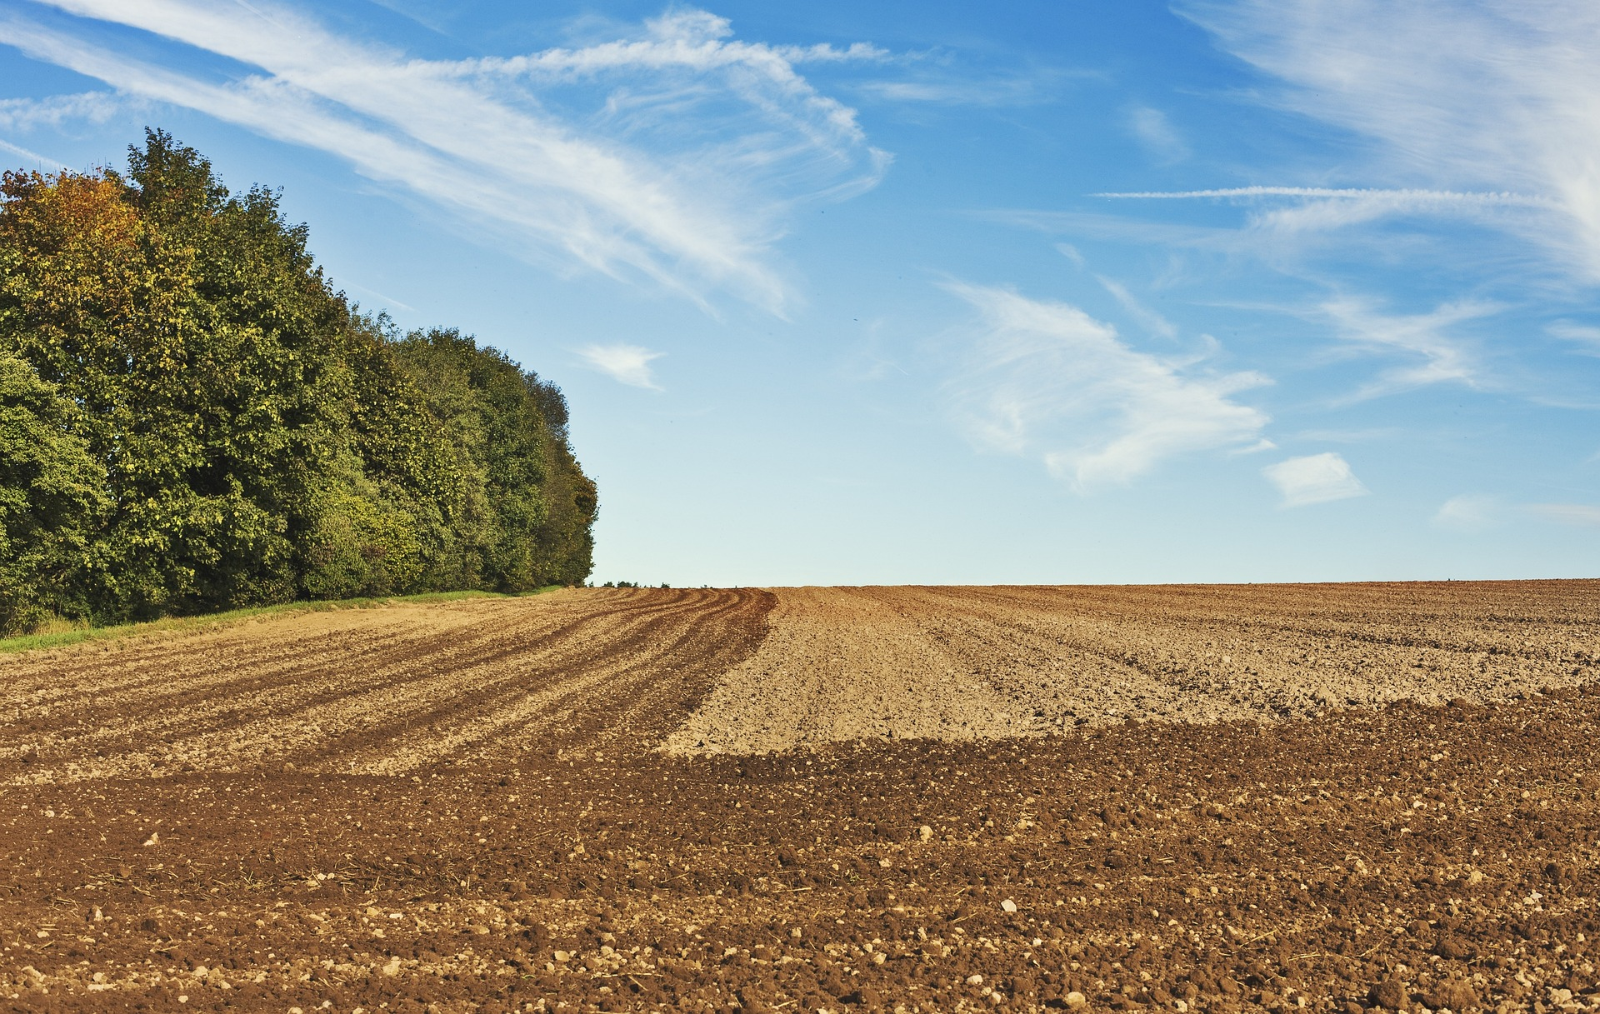
Politiek, waar gaat dat over?
Hoeveel ruimte krijgen de boeren?

Slide 16

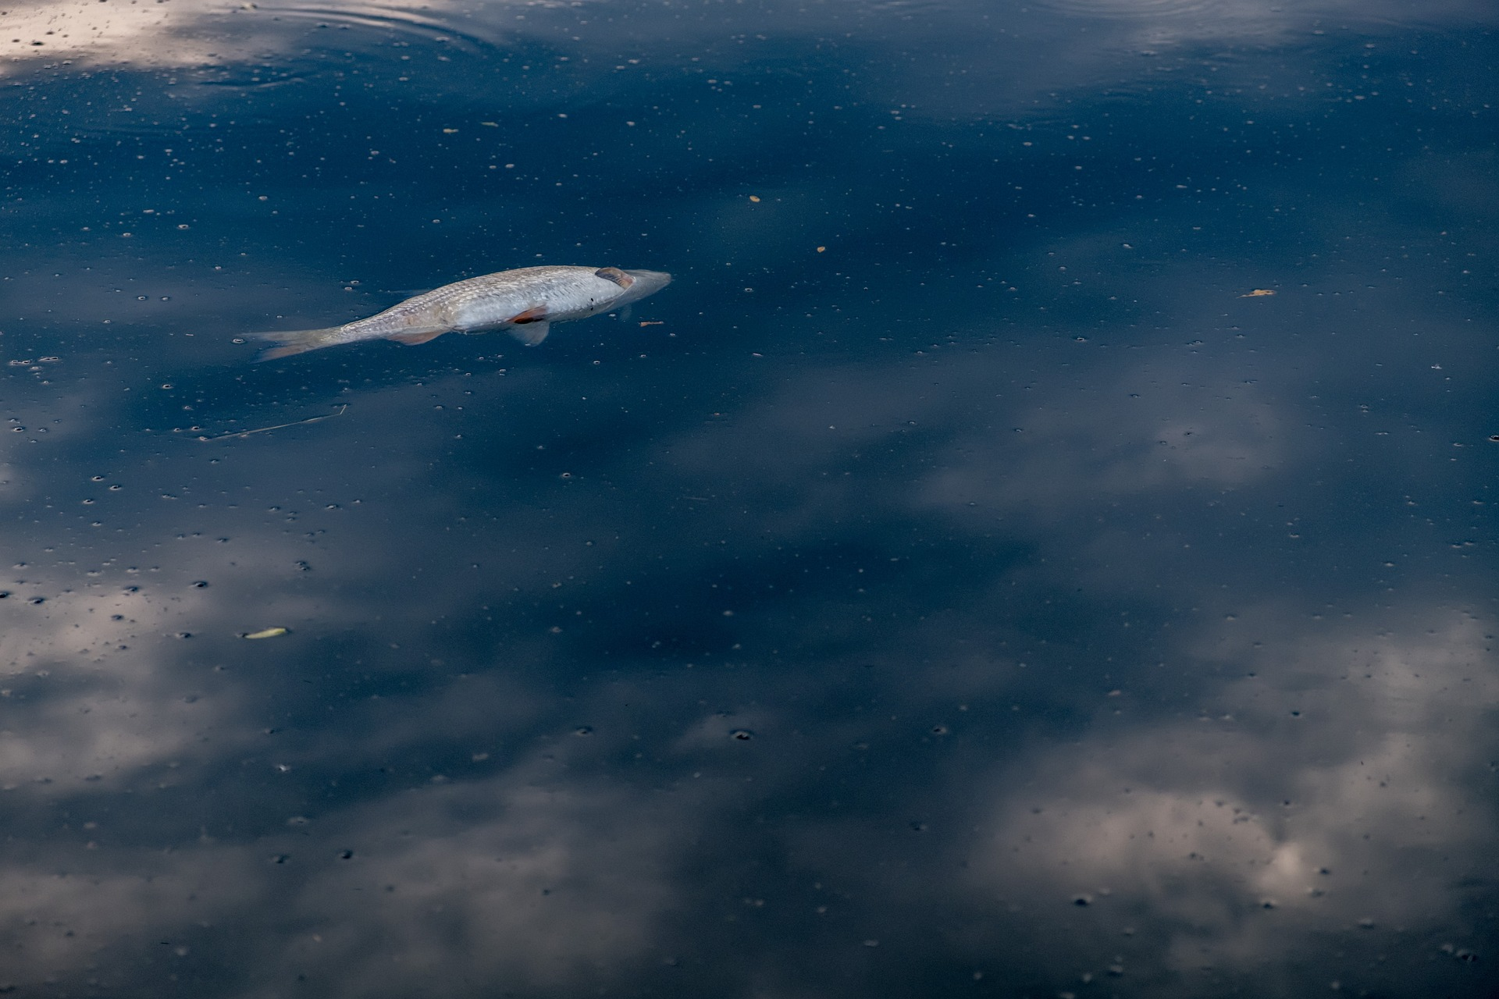
Politiek, waar gaat dat over?
Hoe houden we het water schoon?

Slide 17

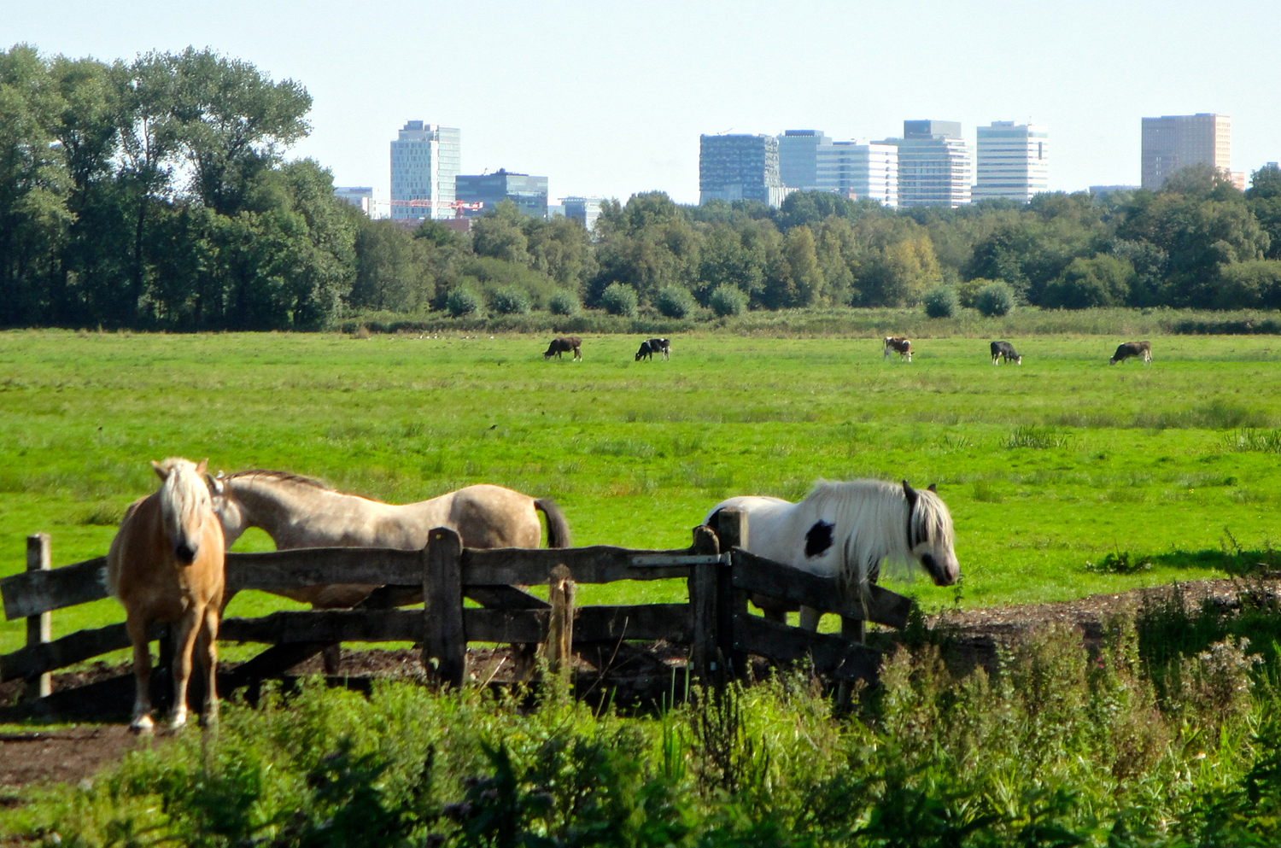
Politiek: waar gaat dat over?
Mag hier een nieuwe fabriek gebouwd worden?

Slide 18

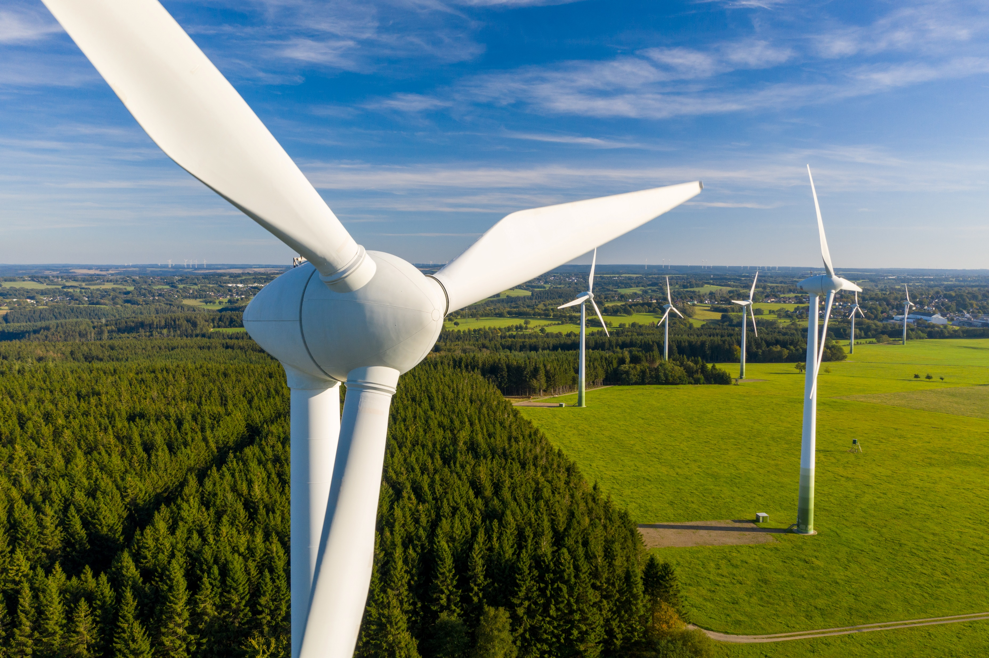
Politiek: waar gaat dat over?
Zullen we meer windmolens neerzetten?

Slide 19
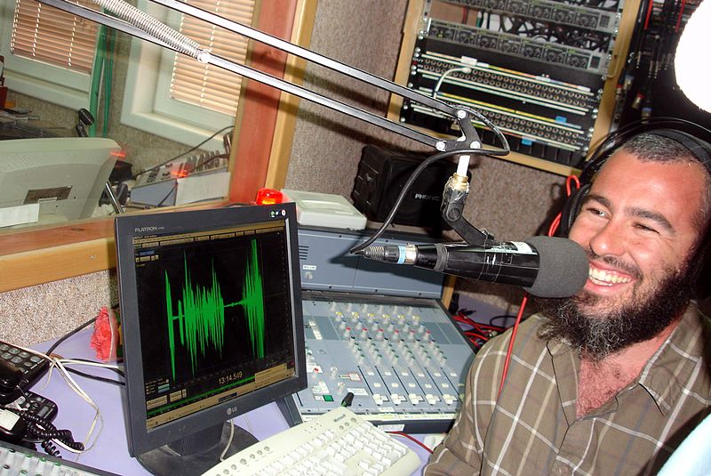
Politiek: waar gaat dat over?
Moet er meer geld naar radio en tv?

Slide 20

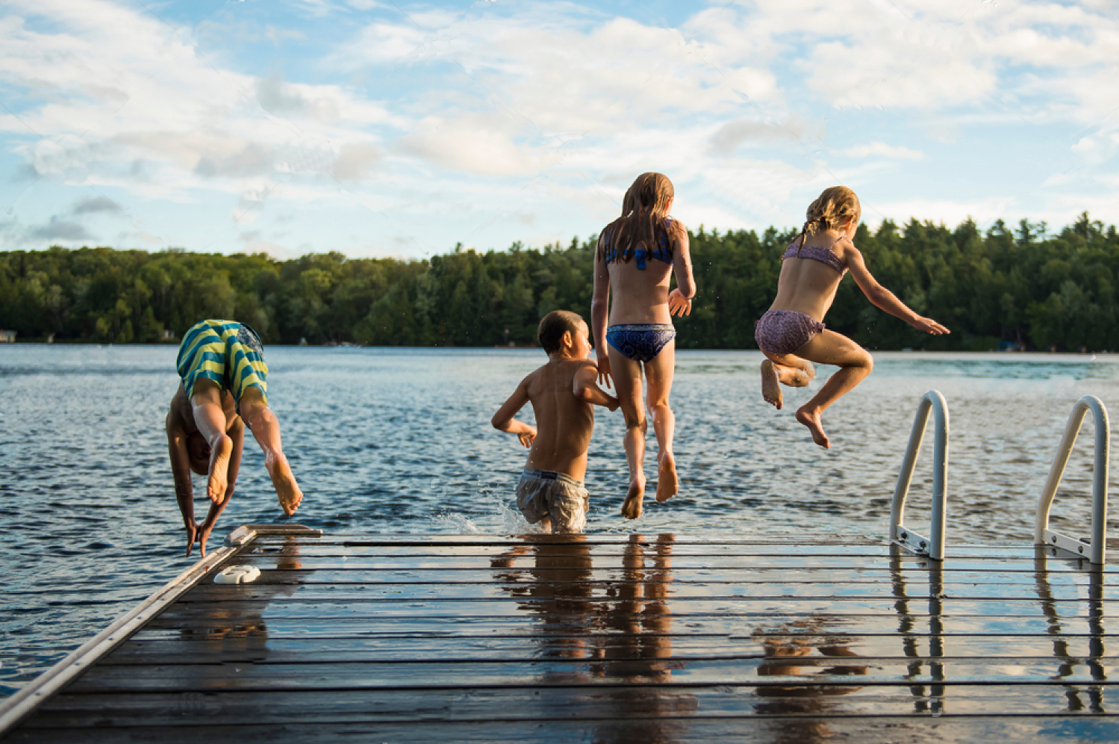
Politiek: waar gaat dat over?
Zijn er genoeg plekken voor recreatie?

Slide 21
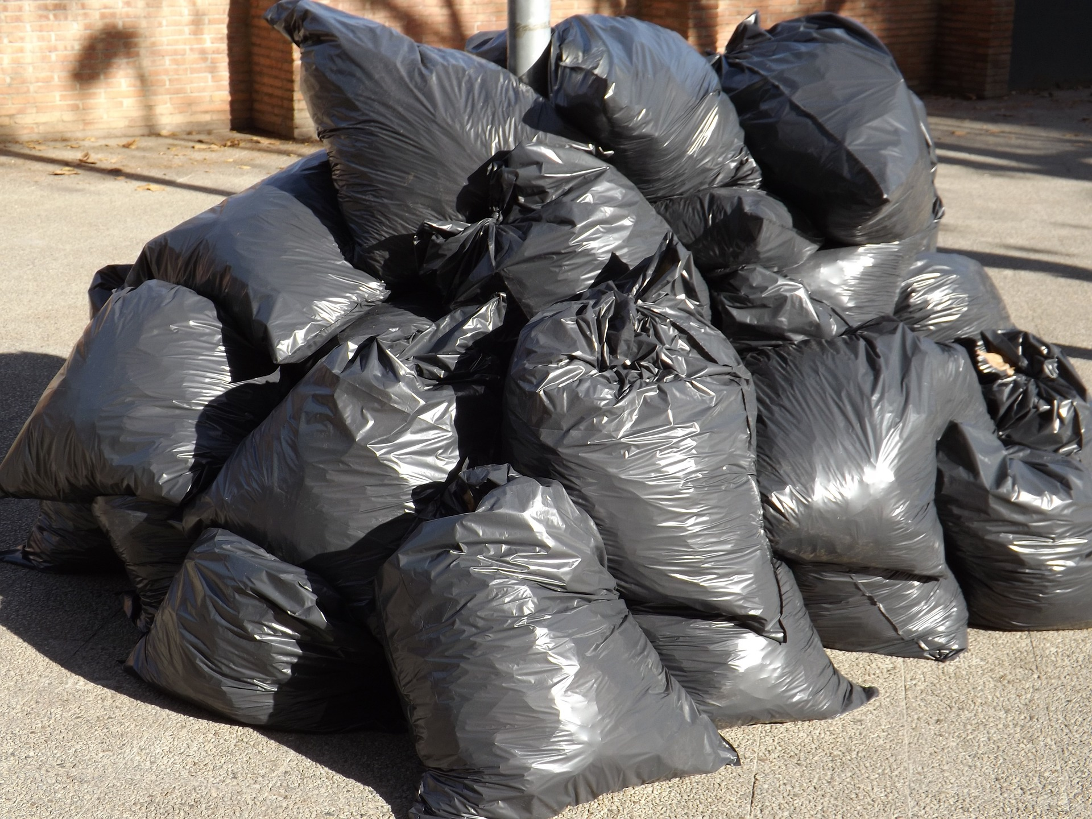

Politiek: waar gaat dat over?
Waar laten we al dat afval?

Slide 22

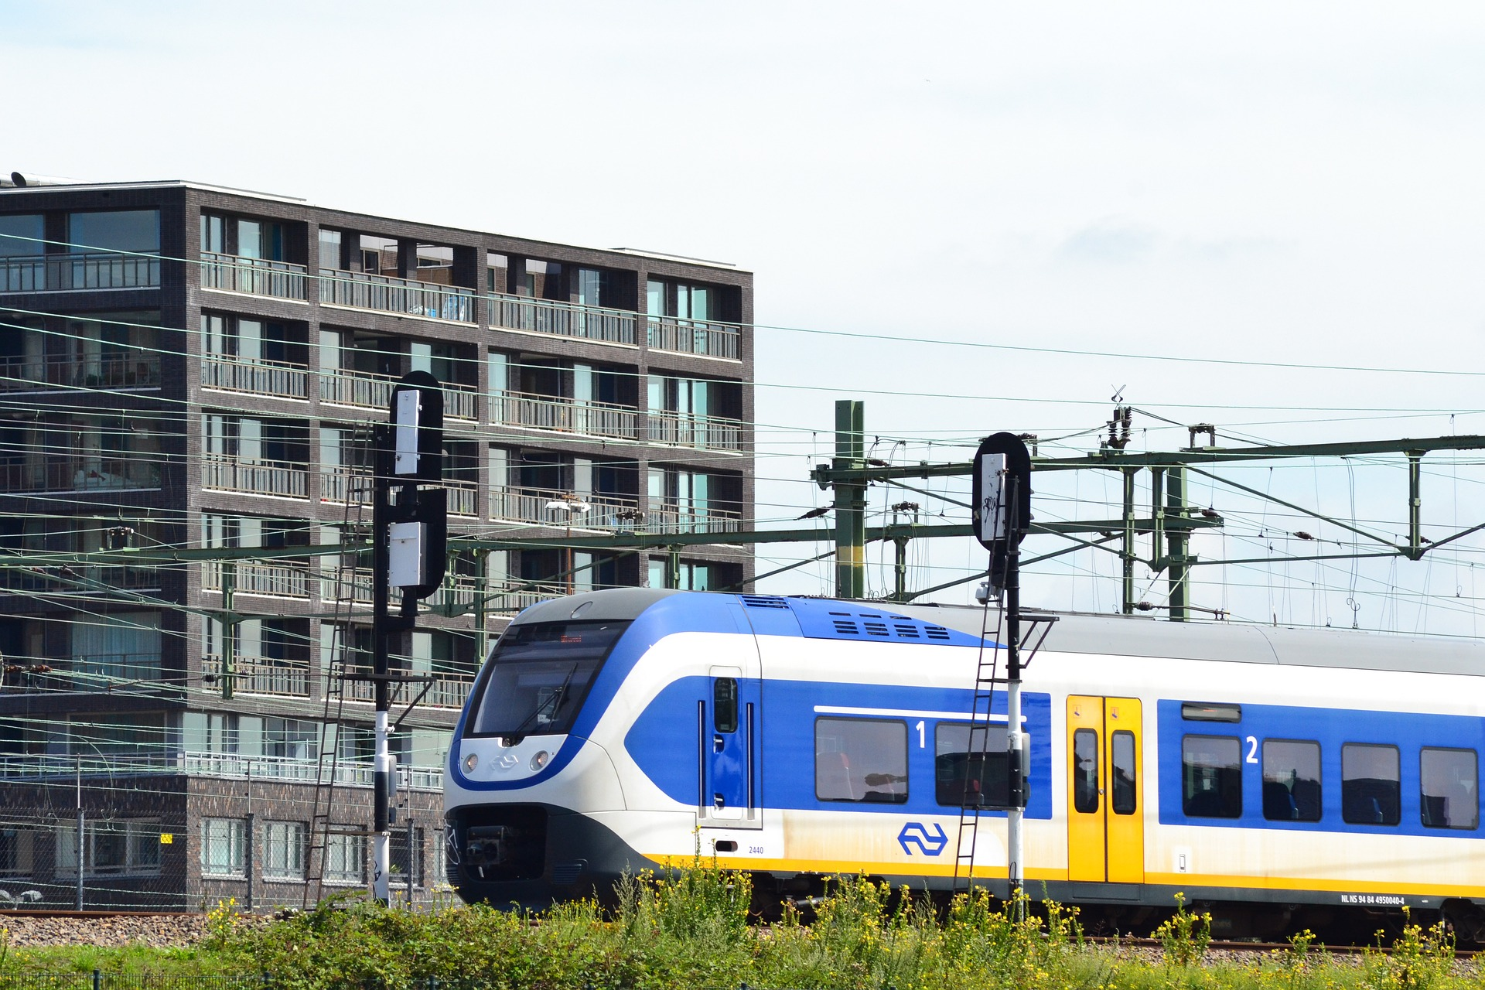
Politiek: waar gaat dat over?
Meer of minder openbaar vervoer?

Slide 23

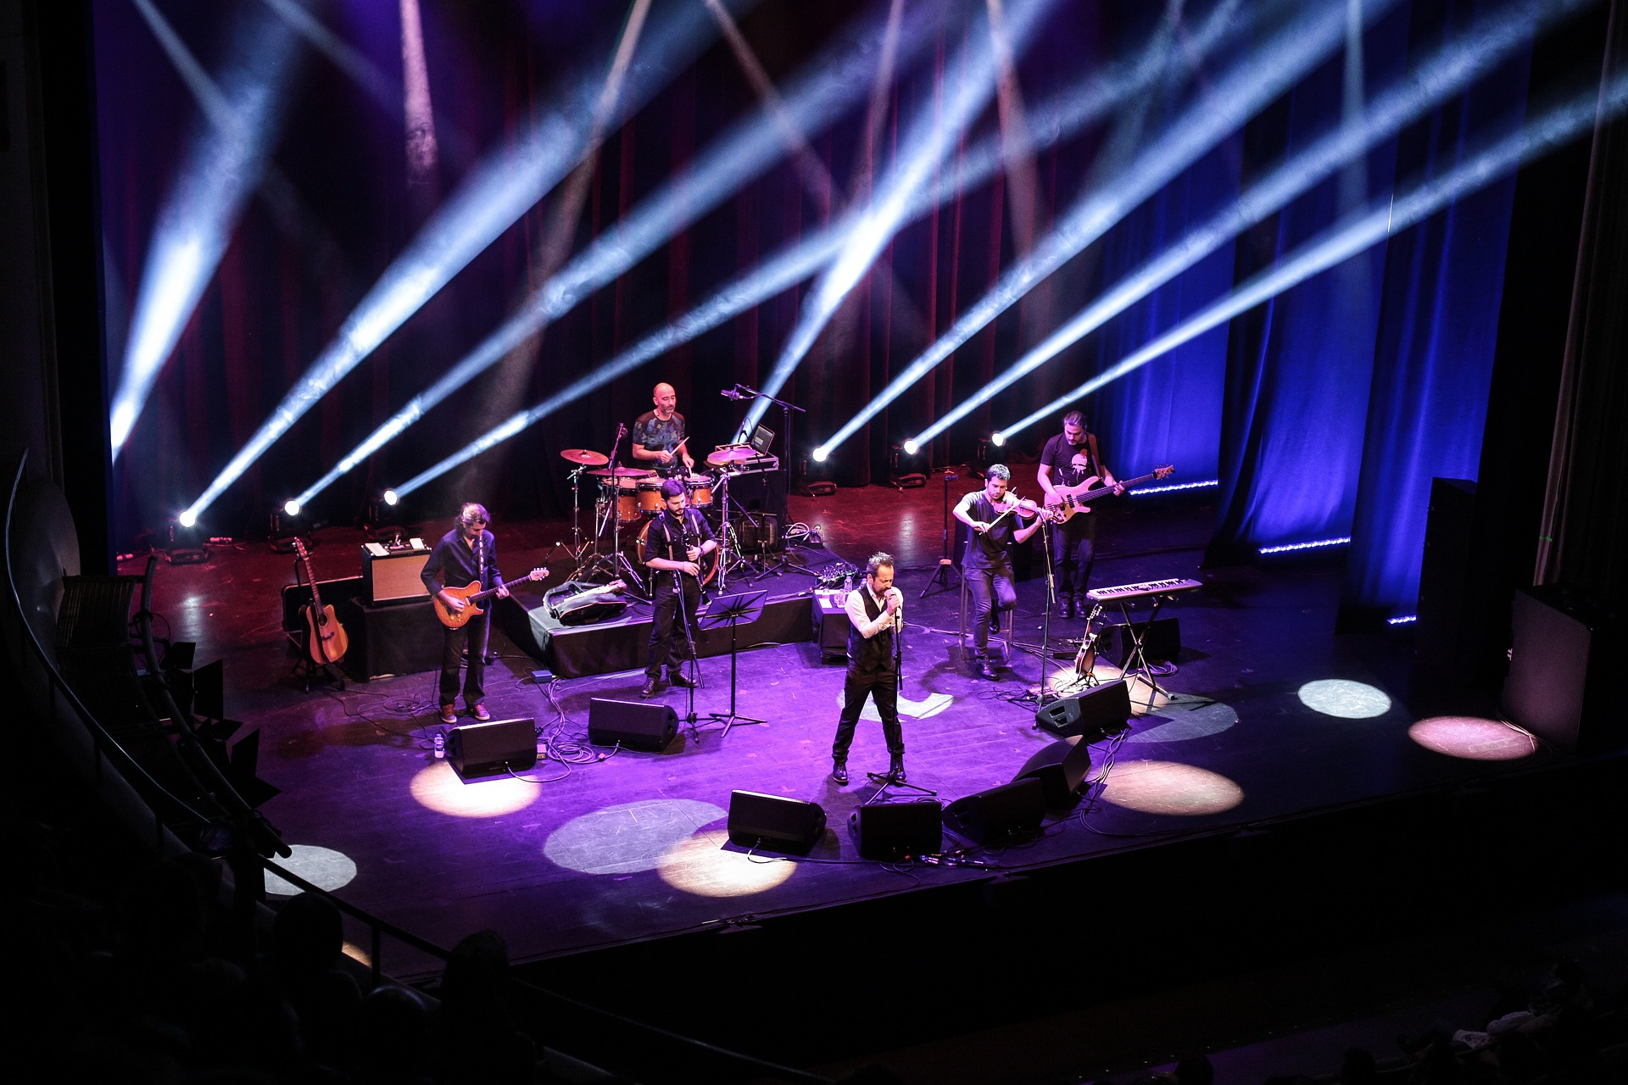
Politiek, waar gaat dat over?
Moeten er vaker concerten georganiseerd worden?

Slide 24

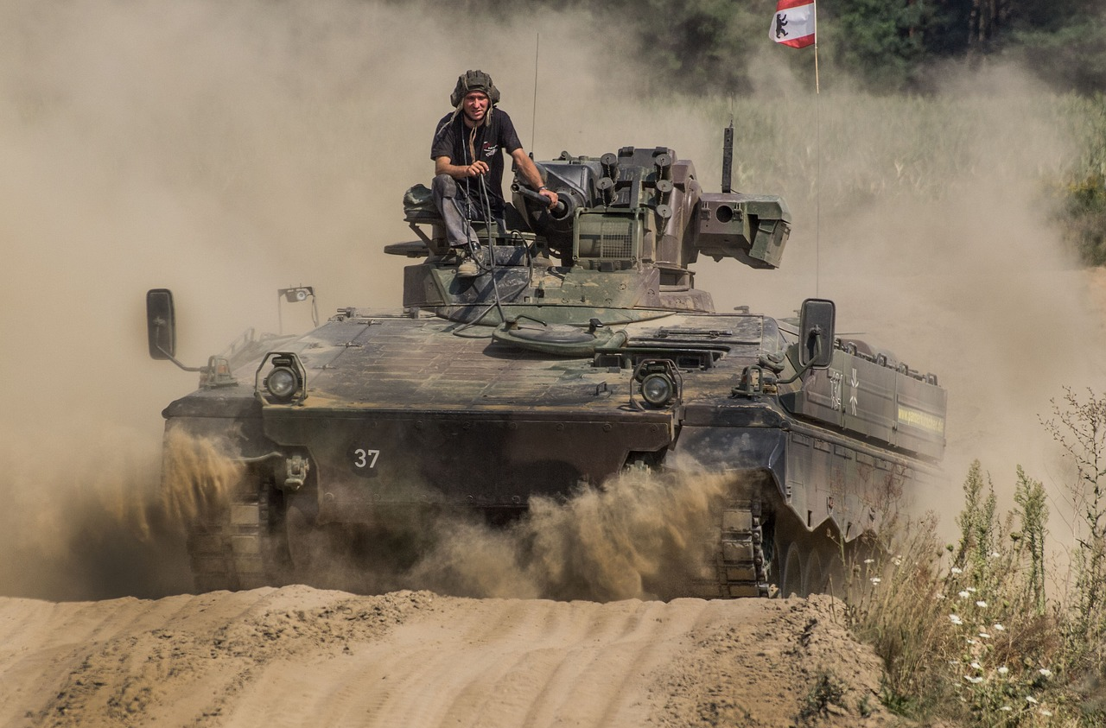
Politiek, waar gaat dat over?
Is ons leger wel sterk genoeg?

Slide 25
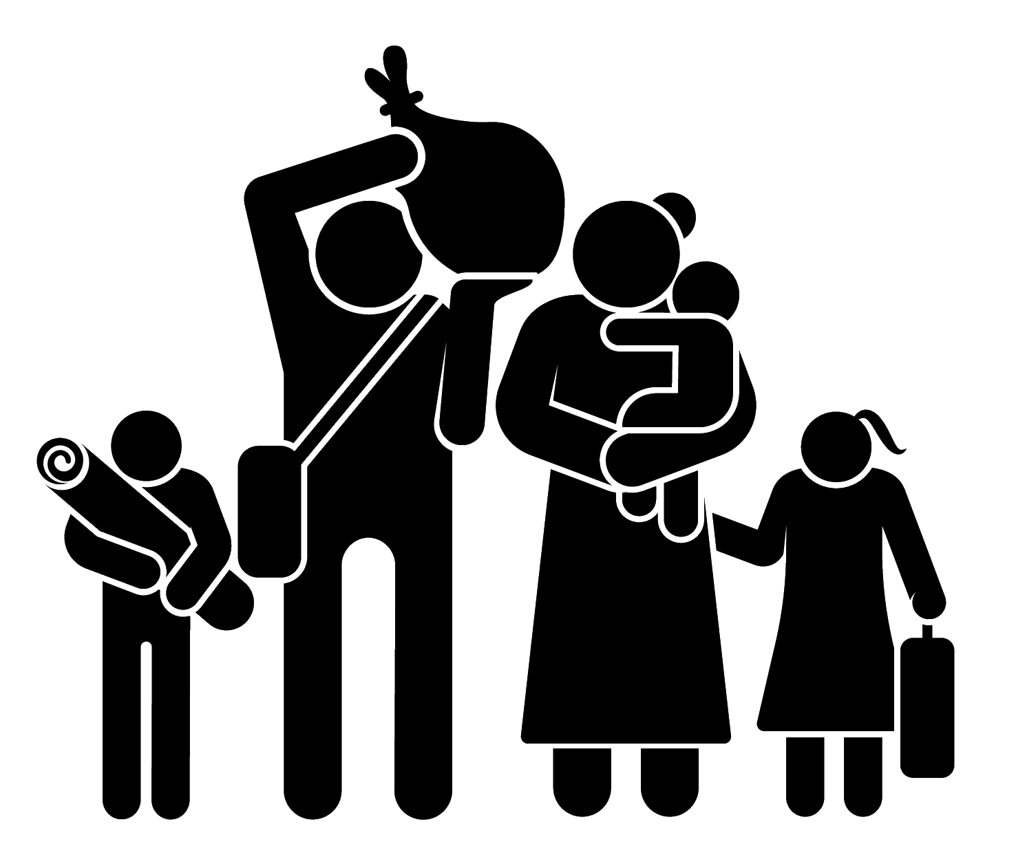
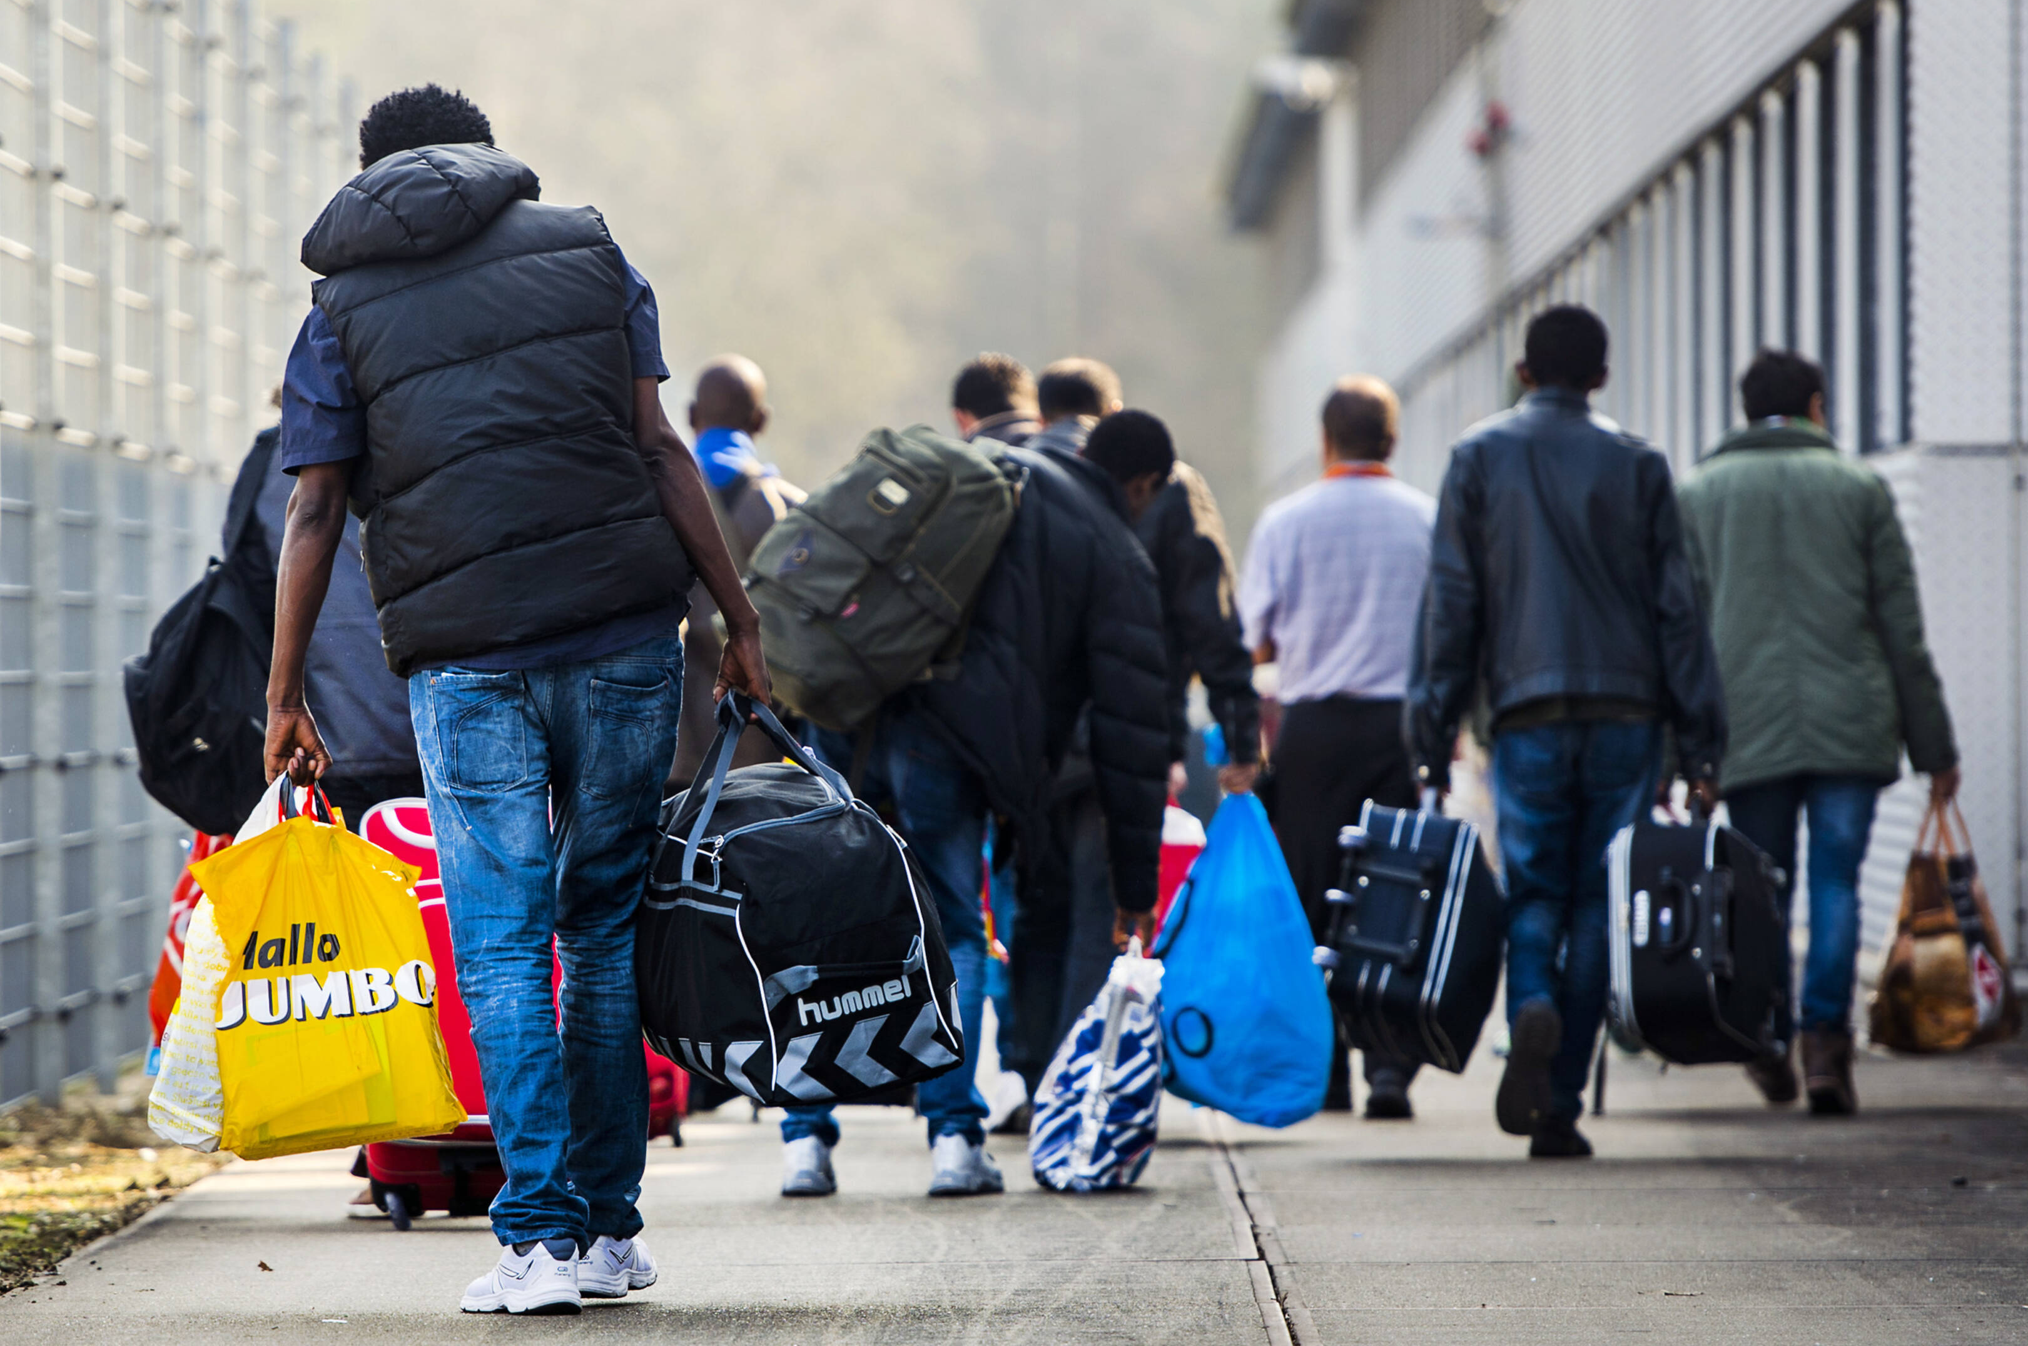
Politiek, waar gaat dat over?
Zijn vluchtelingen hier welkom?

Slide 26

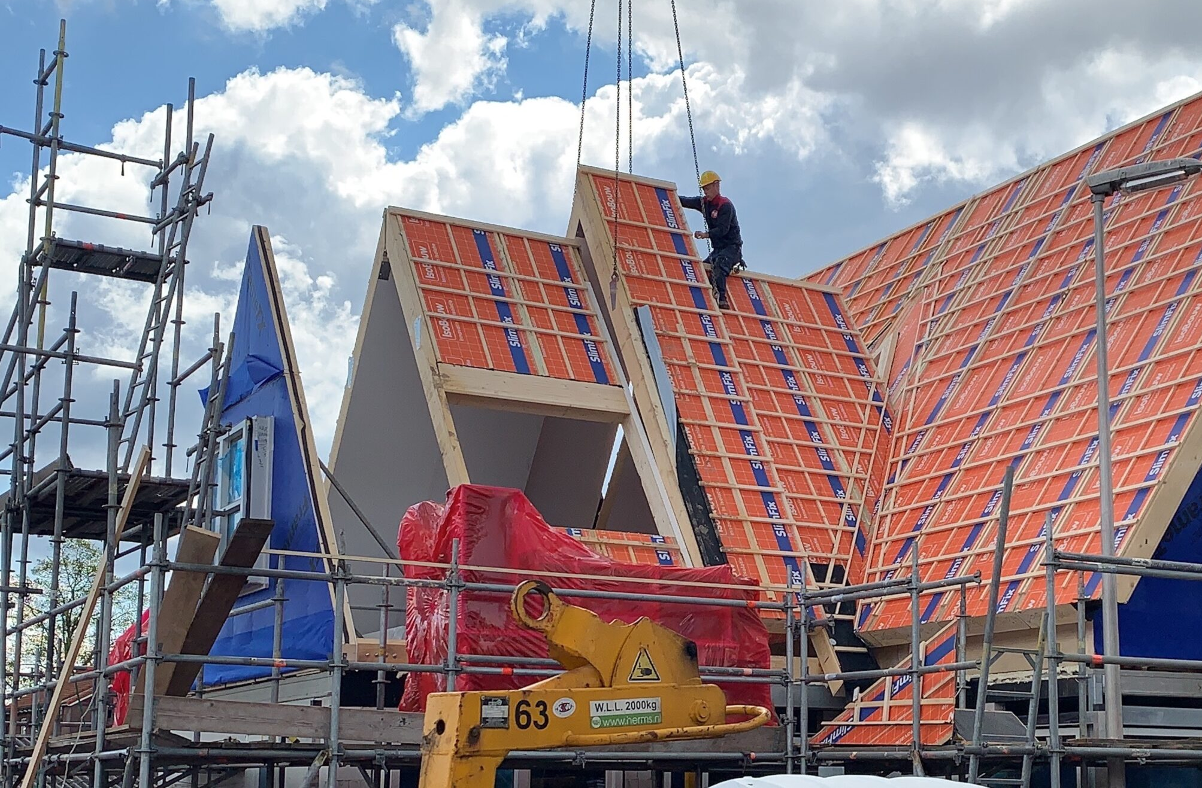
Politiek, waar gaat dat over?
Waar bouwen we huizen?

Slide 27

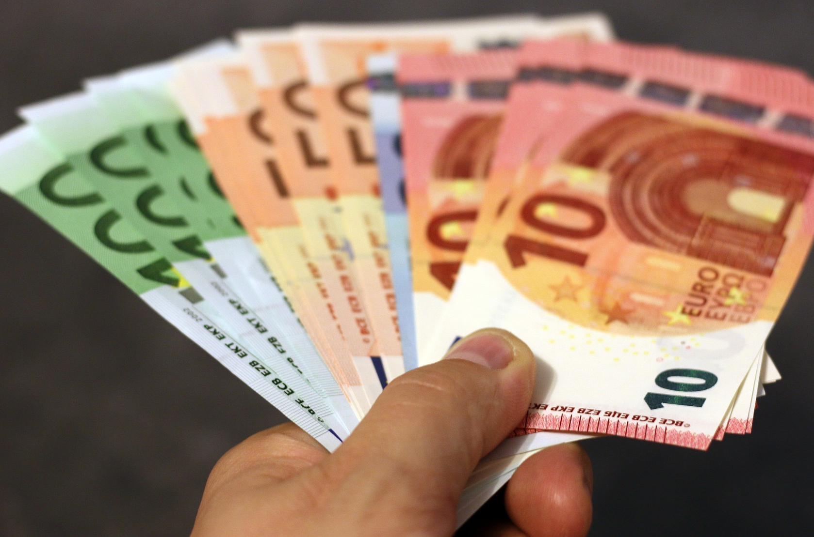
Politiek, waar gaat dat over?
Hoeveel belasting moet iedereen betalen?

Slide 28

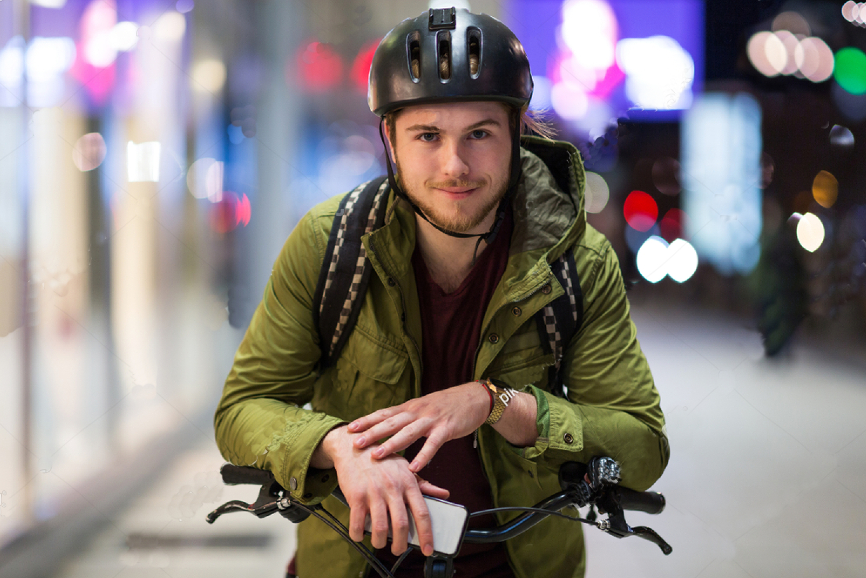
Politiek, waar gaat dat over?
Moet de fietshelm verplicht worden?

Slide 29

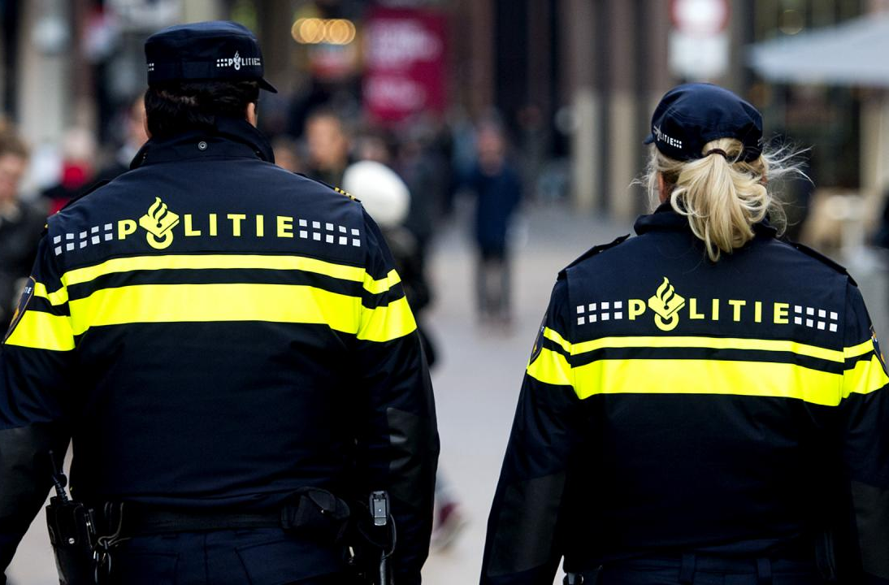
Politiek, waar gaat dat over?
Moeten er meer agenten komen?

Slide 30

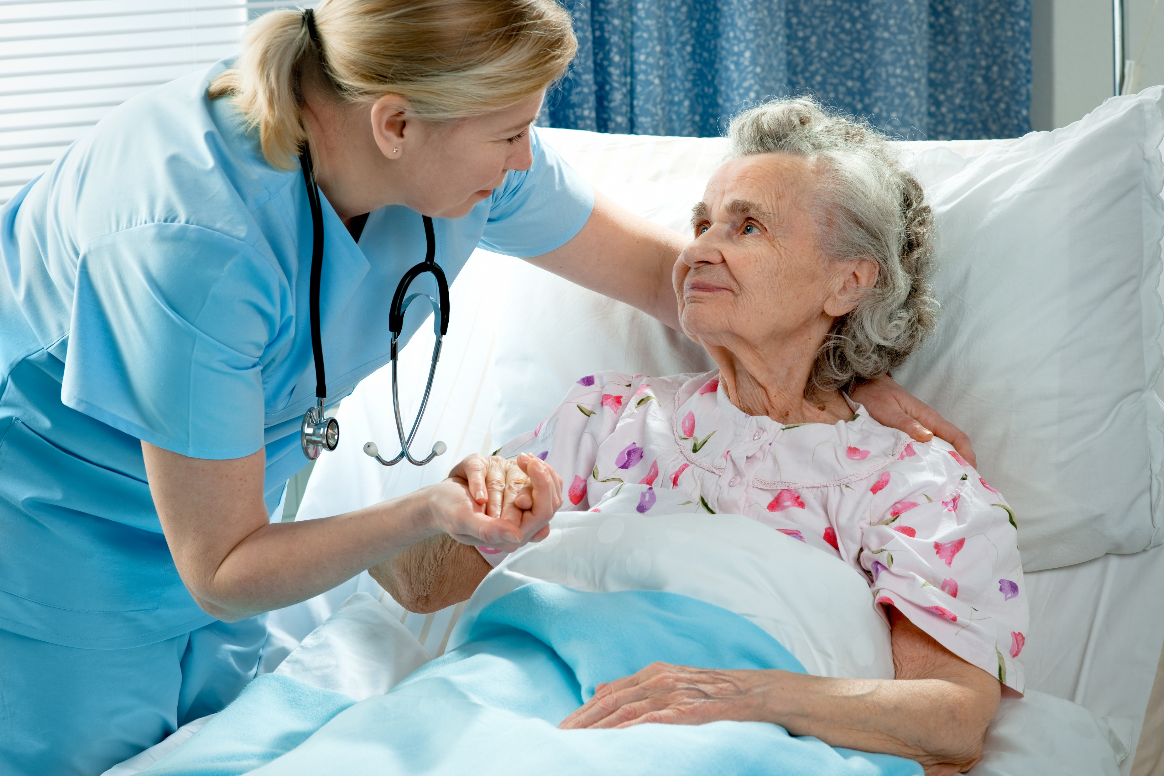
Politiek, waar gaat dat over?
Moet er meer geld naar de ziekenhuizen?

Slide 31

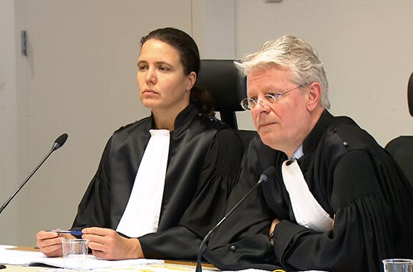
Politiek, waar gaat dat over?
Moeten rechters strenger straffen?

Slide 32
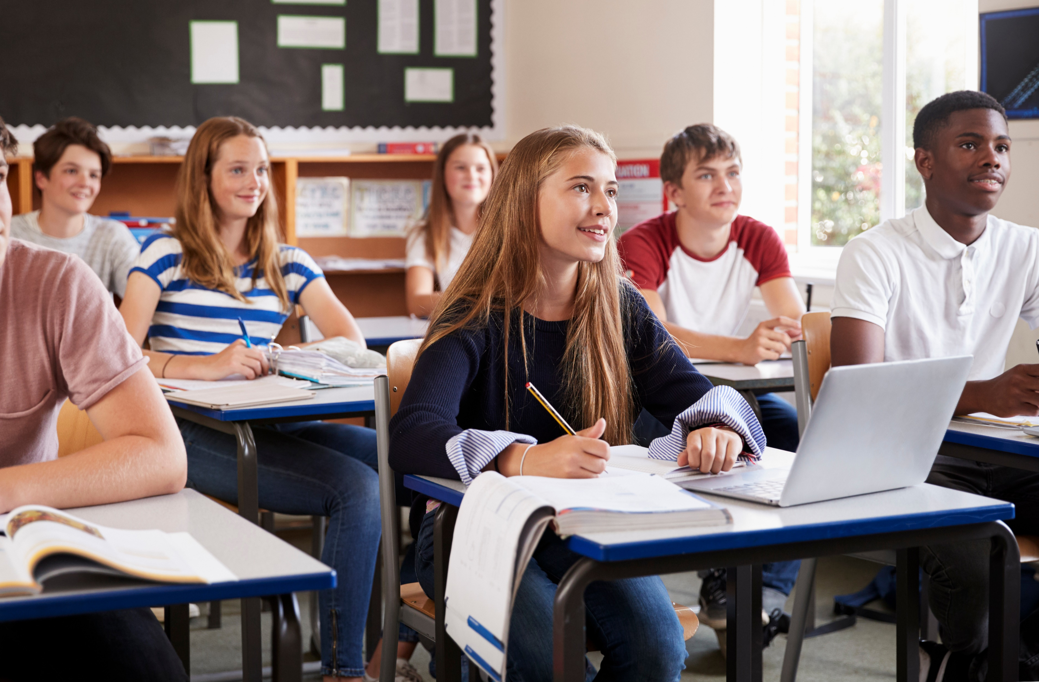
Politiek, waar gaat dat over?
14
15
16
Tot welke leeftijd is school verplicht?

Slide 33

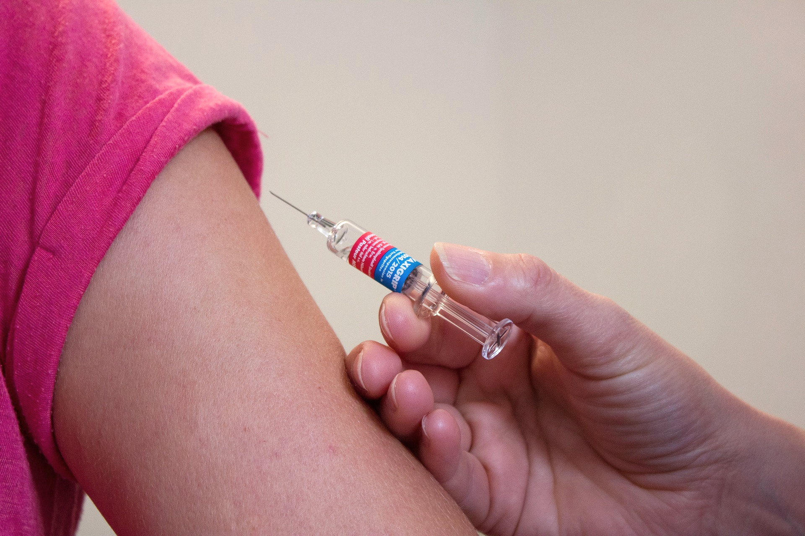
Politiek, waar gaat dat over?
Moet inenten verplicht worden?

Slide 34

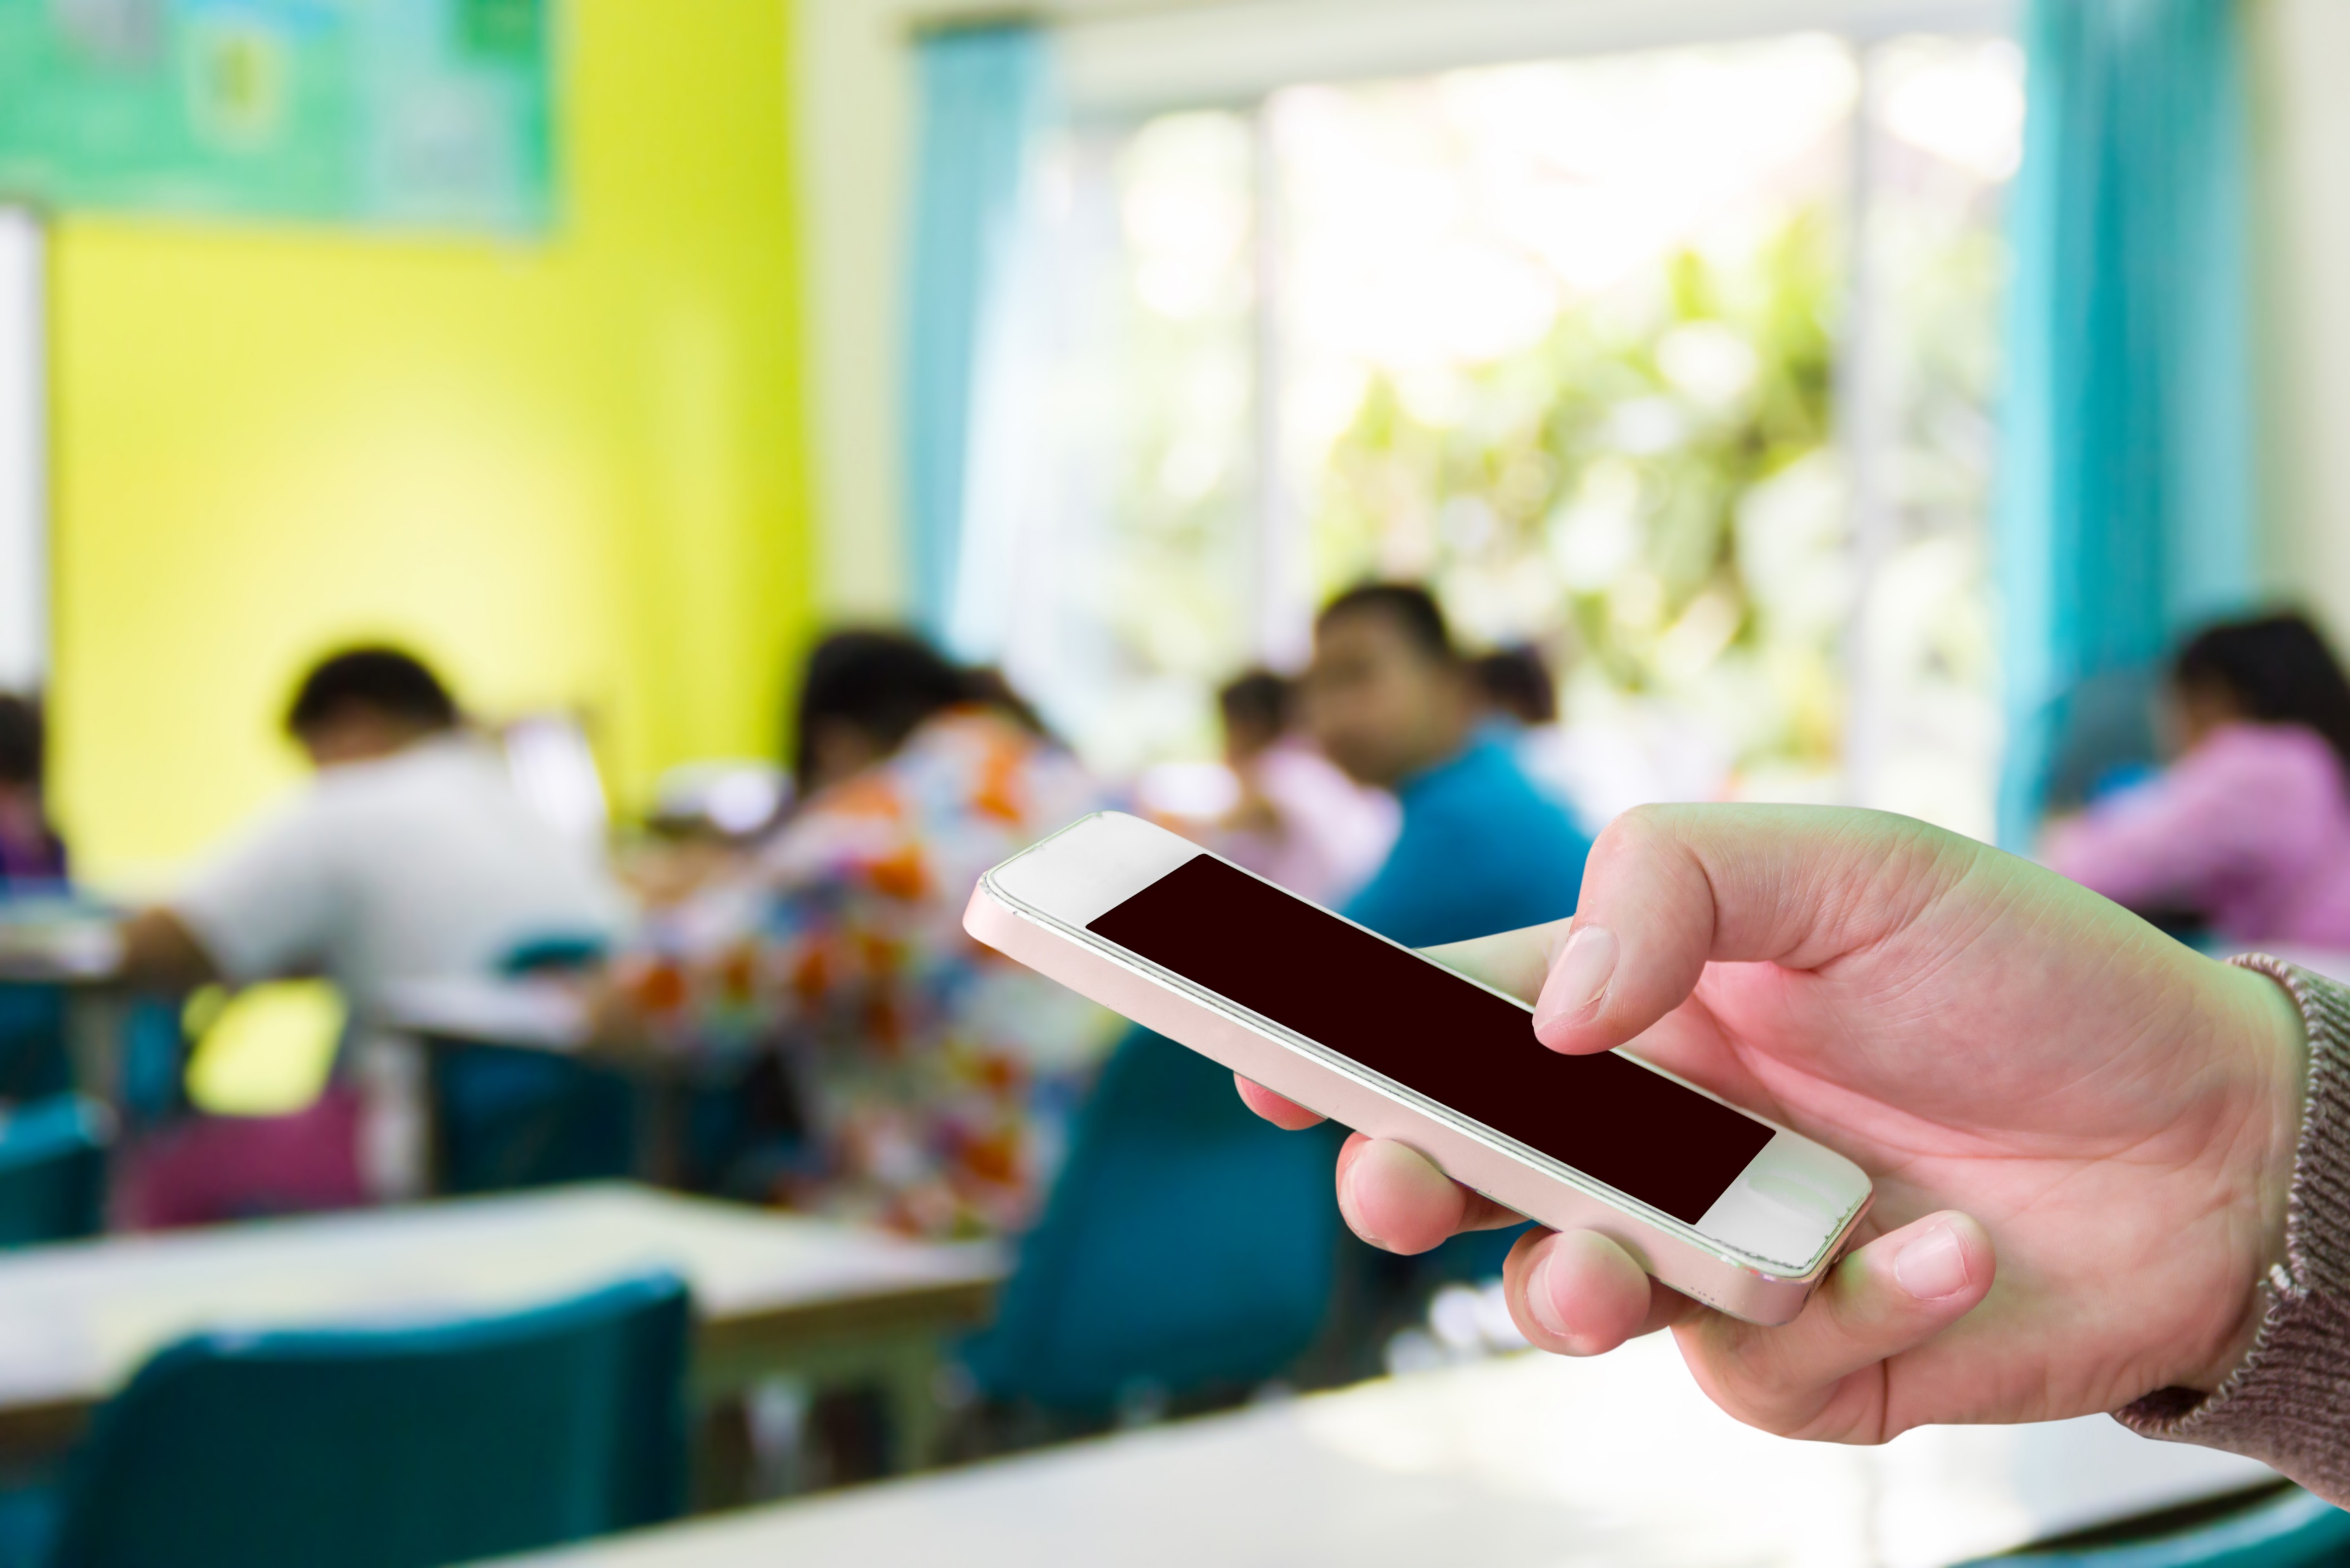
Politiek, waar gaat dat over?
Moeten mobieltjes op school verboden worden?

Slide 35
3.3 Je hoeft niet alles zelf te doen

Slide 36

Je hoeft niet alles zelf te weten of te kunnen
?
?
?
?
?

Slide 37

Iedereen is weer ergens anders goed in.

Slide 38
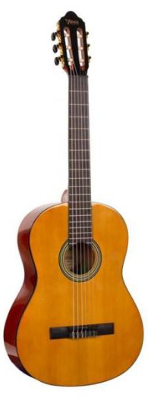
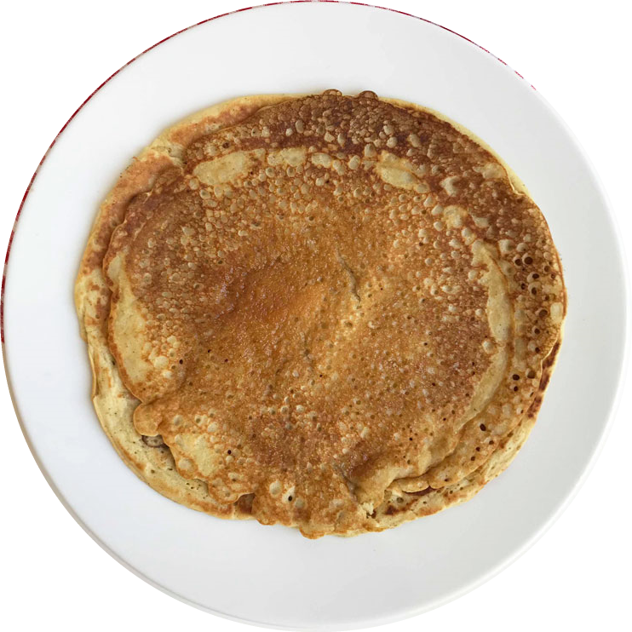
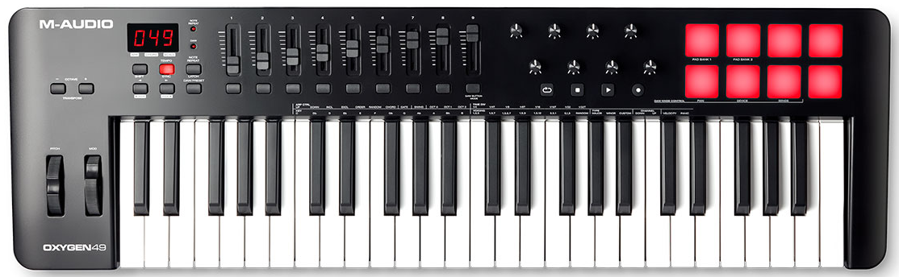

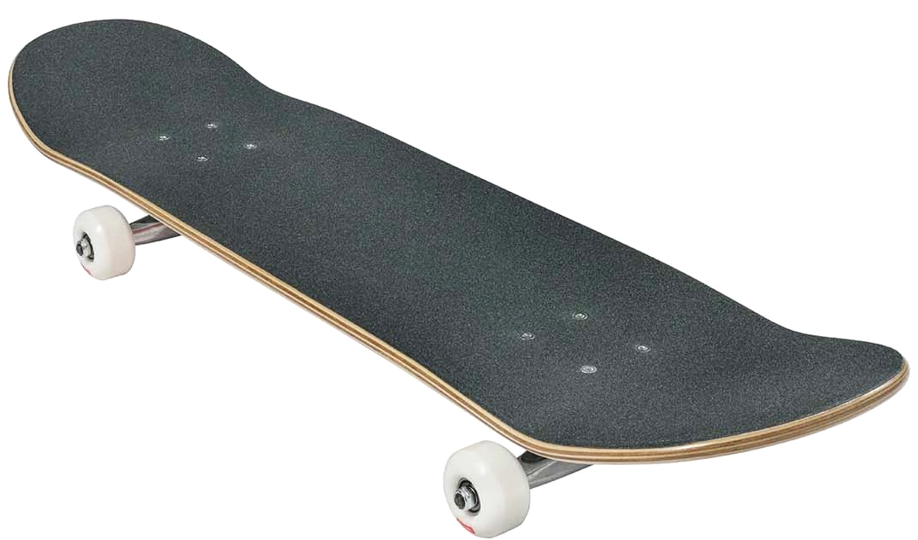
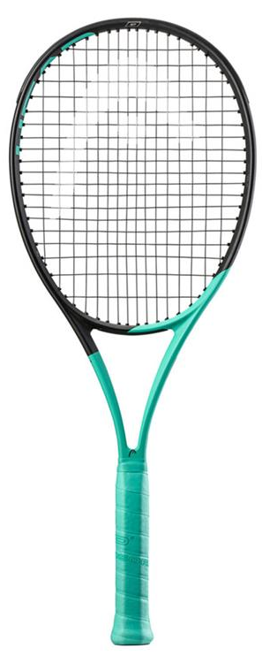
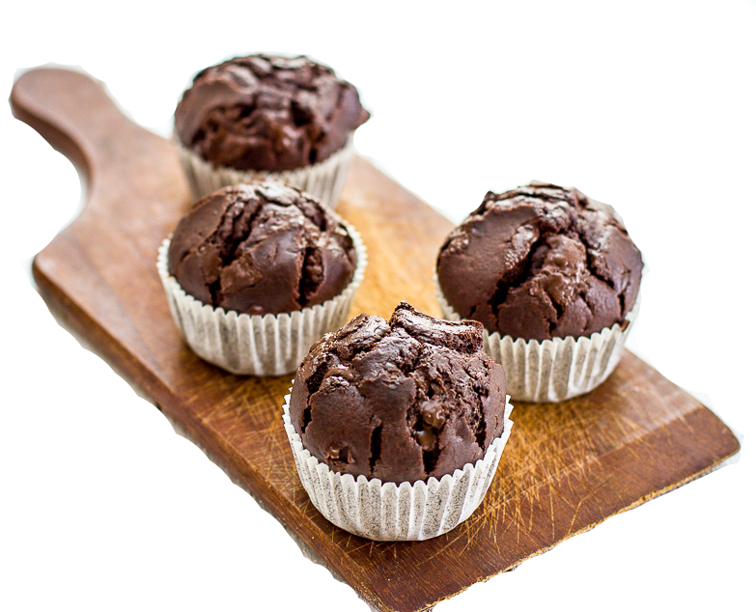
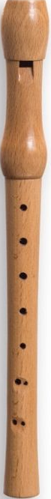
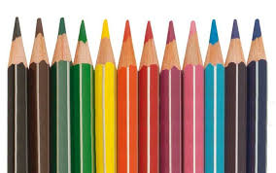
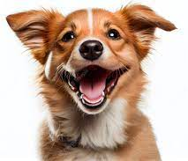
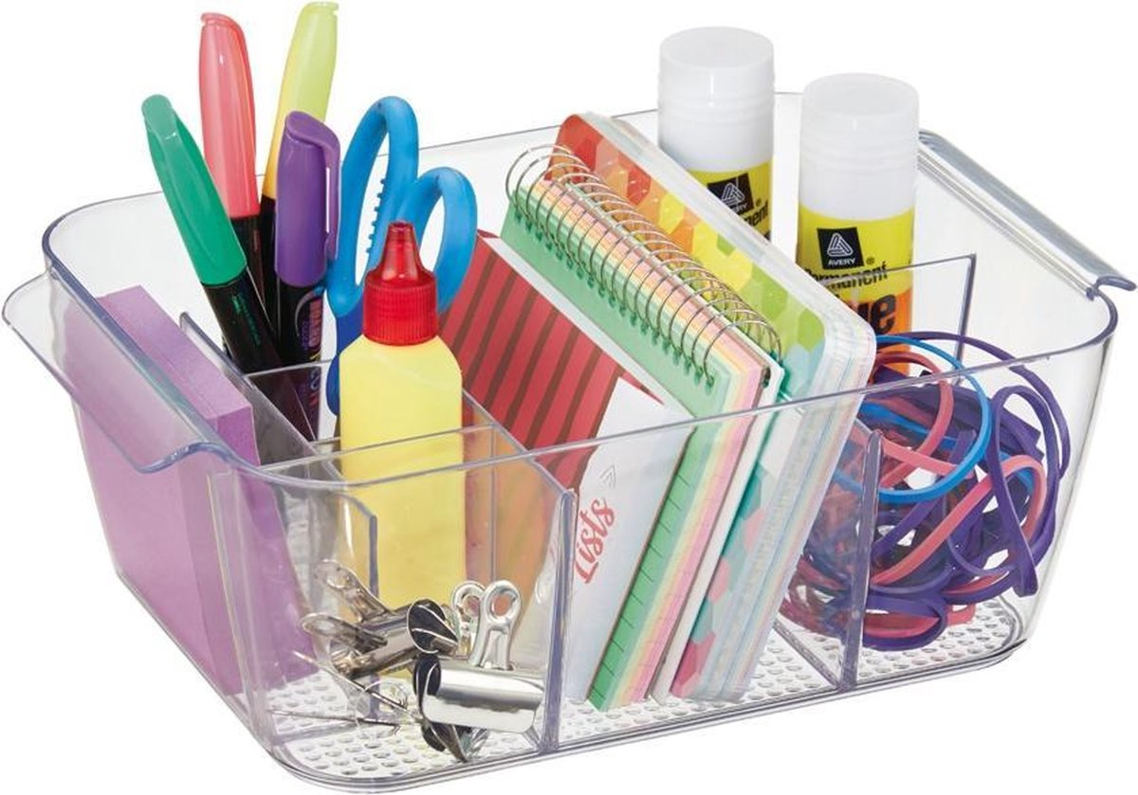

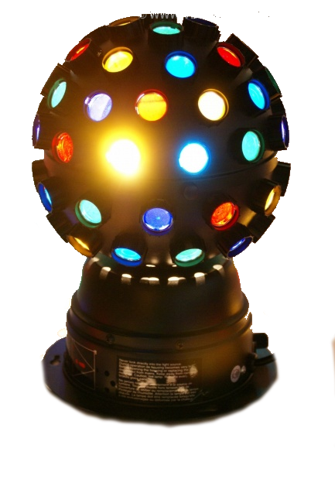
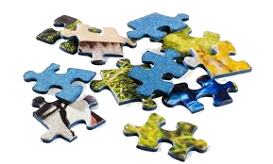
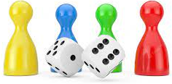
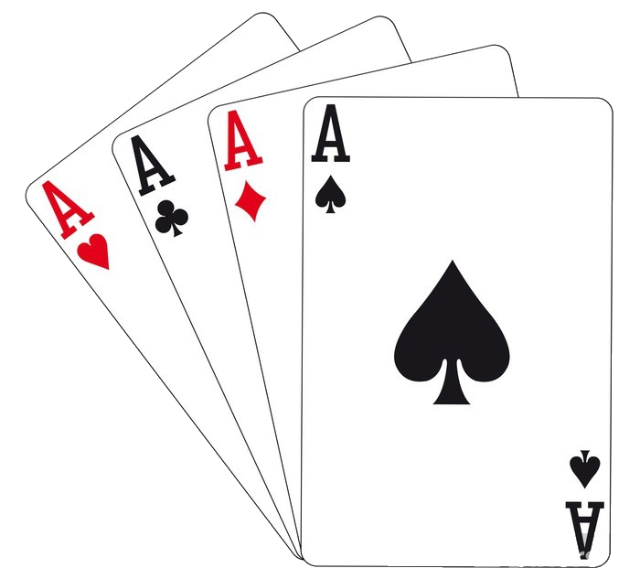


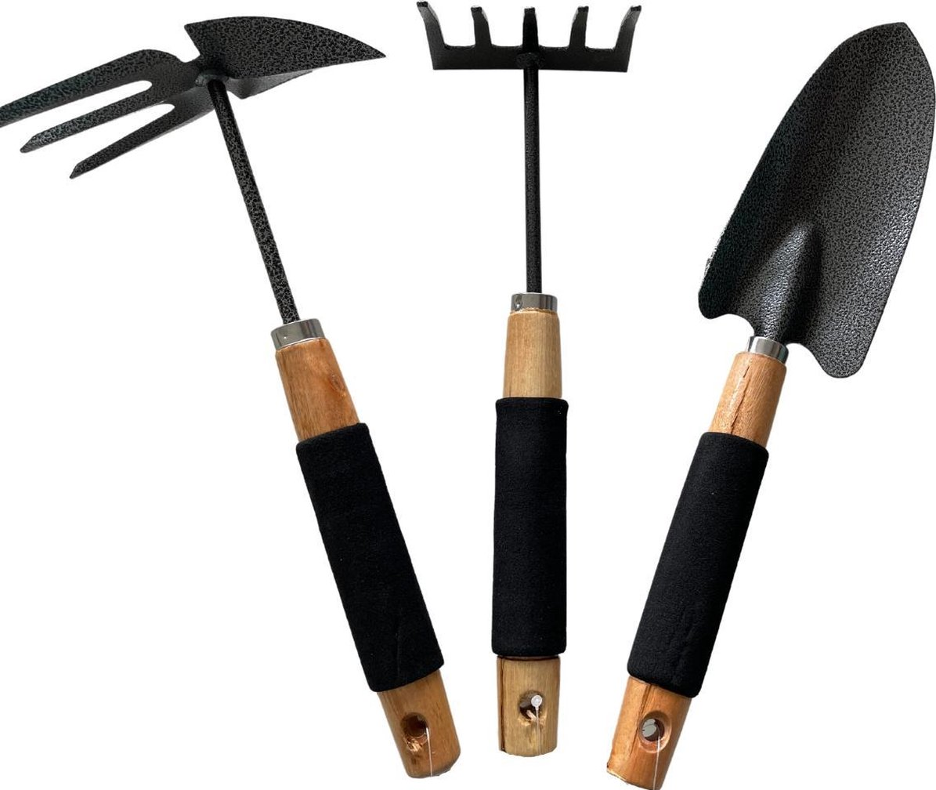
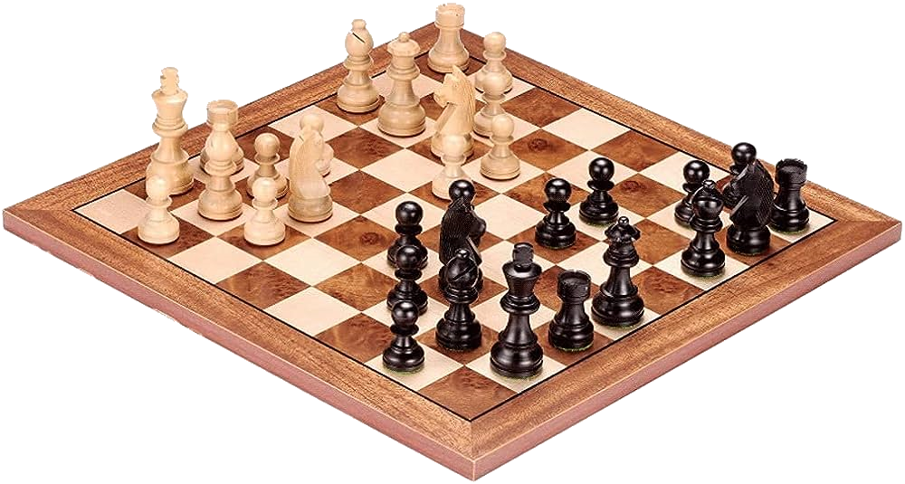
Iedereen is weer ergens anders goed in.
sporten
koken
en bakken
muziek maken
tekenen
gamen
dansen
voor dieren zorgen
knutselen
in de tuin werken
zingen
spelletjes
puzzelen

Slide 39




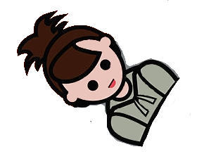




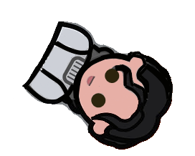



vergadertafel

Slide 40
Politieke partijen
een groep mensen
die allemaal dezelfde dingen belangrijk vinden

Slide 41
















Politieke partijen
FVD

Slide 42
3.4 Kleur bekennen

Slide 43

Kleur bekennen

Slide 44

Politieke kleuren

Slide 45
Politieke kleuren
Vrijheid, blijheid

Slide 46
Politieke kleuren
vrijheid
blijheid
Eerlijk delen

Slide 47
Politieke kleuren
vrijheid
blijheid
eerlijk delen
Red de planeet

Slide 48
Politieke kleuren
vrijheid
blijheid
eerlijk delen
red de planeet
Vertrouw op God

Slide 49
Politieke kleuren
vrijheid
blijheid
eerlijk
delen
red de planeet
vertrouw op god
Nederland eerst

Slide 50
Politieke kleuren
vrijheid
blijheid
eerlijk
delen
red de planeet
vertrouw op god
nederland eerst

Slide 52




1
2
3
4

Slide 53
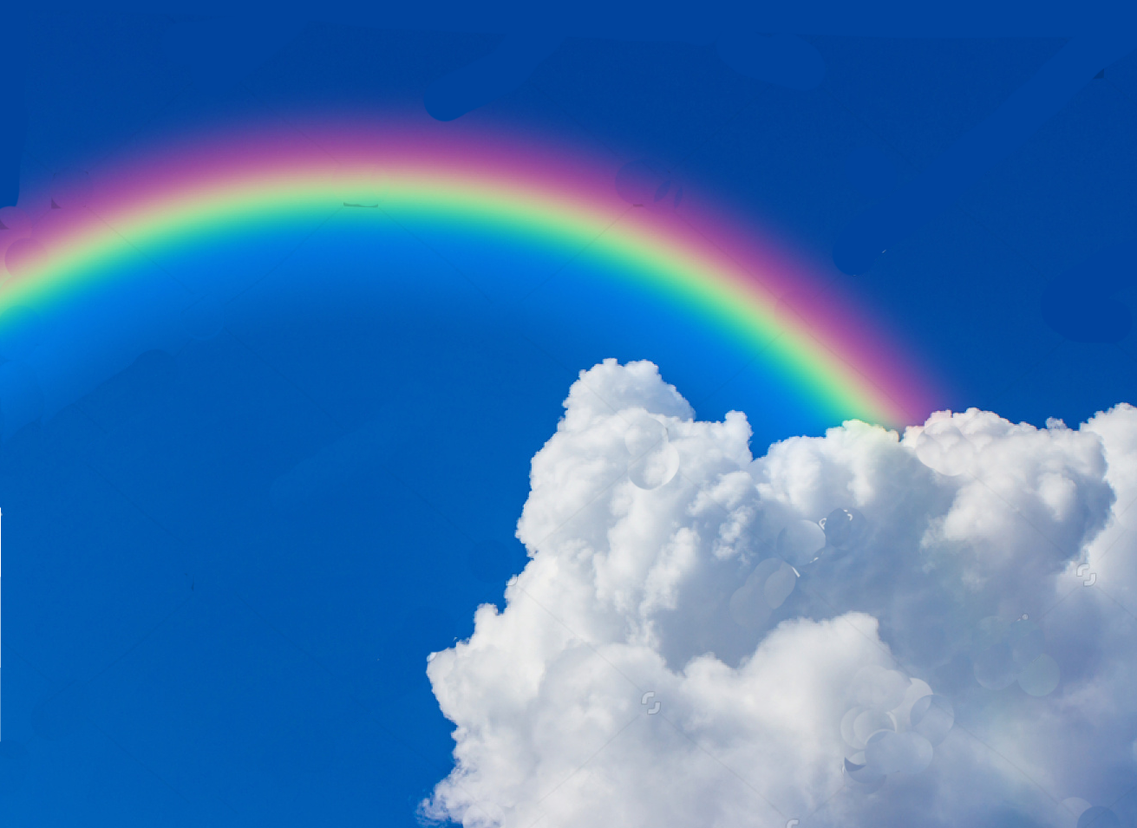

Slide 54
Einde

